Slide 1
Kde a jak hledat normy a patenty
Martina Machátová
CitaKon 2019
21. března 2019

Slide 2
Obsah přednášky
A. Databáze norem
Normy v českých knihovnách.
Seznam ČSN (databáze ČAS).
Databáze NORMSERVIS, ISO, Techstreet a IHS Markit.
B. Databáze patentů
Úřad průmyslového vlastnictví,
Espacenet,
PATENTSCOPE,
DEPATISnet.

Slide 3
České standardy požadované veřejností
Státní technické normy ČSN.
Plynárenské normy TPG, TD a TIN.
Normy pro vodní (TNV) a odpadové hospodářství (TNO).
Současné podnikové normy.
České obranné standardy.

Slide 4
Plynárenské normy TPG, TD a TIN
Informace o normách:
https://www.cgoa.cz/ts.platne-normativni-dokumenty/platna-tpg
Vydavatel: Český plynárenský svaz.
Jsou dodávány jako povinný výtisk.
Jsou k dispozici v některých knihovnách ČR k nahlédnutí a lze je zakoupit u prodejců norem v ČR.

Slide 5
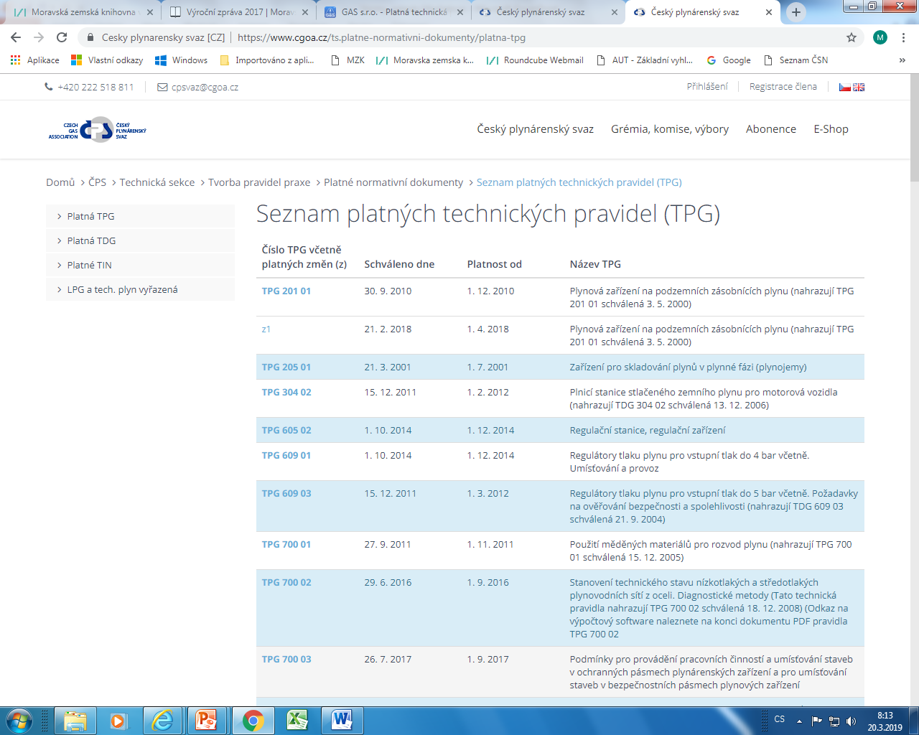
Plynárenské normy TPG, TD a TIN

Slide 6
Normy pro vodní (TNV) a odpadové hospodářství (TNO).
https://www.sweco.cz/nae-sluby/tvorba-norem-pro-vodni-hospodastvi-a-ekologii/
https://www.sweco.cz/siteassets/documents/normy_standards/tnv_seznam.pdf
Vydavatel: Sweco (dříve Hydroprojekt)
Jsou k dispozici v některých knihovnách ČR k nahlédnutí a lze je zakoupit u prodejců norem v ČR.

Slide 7
Současné podnikové normy
Nejsou v ČR systematicky sbírány a uchovávány v úplnosti v žádné instituci v ČR.
Nejsou k dispozici v úplnosti ani
v České agentuře pro standardizaci.
Je problém se dovědět o jejich existenci, nejsou nikde komplexně evidovány.
Lze se k nim dostat pouze vyžádáním
u příslušné firmy.

Slide 8
České obranné standardy
http://www.oos.army.cz/ceske-obranne-standardy
Zpracovává Úřad pro obrannou standardizaci, katalogizaci a státní ověřování jakosti.
Zákon č. 309/2000 Sb., o obranné standardizaci, katalogizaci a státním ověřování jakosti výrobků a služeb určených k zajištění obrany státu a o změně živnostenského zákona.
Zdarma v plném textu ke stažení.

Slide 9
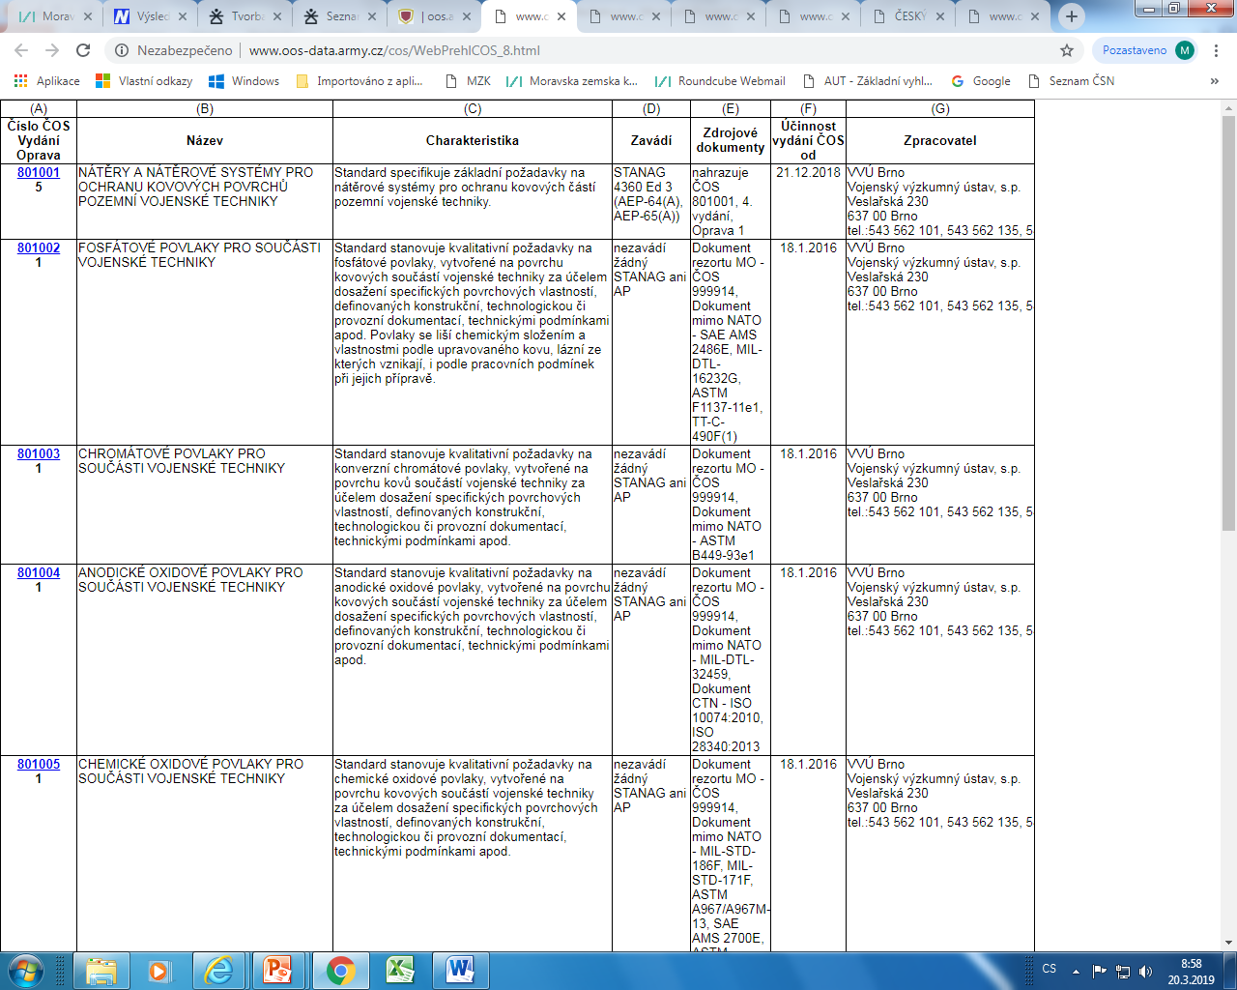
České obranné standardy Ukázka seznamu

Slide 10
Normy v MZK v Brně (1)
Uchovává československé a české normy
v papírové podobě od doby první republiky.
Uchovává i neplatné ČSN včetně oprav a změn. Ve fondu se nacházejí i normy zrušené před r. 1997, které nejsou v databázi ČSN online.
Po r. 2000 nedoplňovány v papírové podobě normy
z oblasti telekomunikací a normy v angličtině.
Od r. 2012 do srpna 2013 nákup tištěných norem pouze ve výběru.
Nákup tištěných v MZK ukončen v srpnu 2013, přístup k novým normám pouze prostřednictvím databáze ČSN online.

Slide 11
Normy v MZK v Brně (2)
Uchovává standardy TPG (plynárenství) a TNV (vodní hospodářství), záznamy těchto standardů jsou v katalogu MZK.
Uchovává německé normy DIN z let 1993 – 2000, výběrově také z let 1978 – 1992. Tyto normy jsou v němčině, jsou určeny pouze k prezenčnímu studiu, nesmějí se rozmnožovat.
Normy žádejte u služby ve studovně přírodních a technických věd v 6. poschodí.
Technické předpisy doplňuje MZK výběrově, jejich záznamy jsou v katalogu.
Všechny normy jsou k dispozici pouze k prostudování ve studovně, nepůjčují se domů, nelze je rozmnožovat.
K nahlédnutí do norem či databáze ČSN online je nutné vlastnit platnou čtenářskou průkazku MZK.

Slide 12
České normy a standardy v knihovnách ČR
Moravskoslezská vědecká knihovna v Ostravě
Buduje stále papírovou sbírku všech ČSN.
Má ve svém fondu standardy TPG a TNV.
Přístup do báze ČSN Online.
Bývalé státní vědecké a velké odborné a
univerzitní knihovny:
ČSN online.
Tištěné normy nejsou léta soustavně a v úplnosti doplňovány.

Slide 13
Zahraniční normy v knihovnách ČR
Originální zahraniční normy
Přístupné pouze v ÚNMZ v Praze
( zejména normy mezinárodní a
některé národní).
Veřejné knihovny v ČR nemají ve fondu.
Standardy odborných asociací, zejména v USA
Nejsou v úplnosti dostupné v žádné instituci v ČR k nahlédnutí, lze pouze koupit.

Slide 14
Zahraniční normy zdarma
NISO
National Information Standards
Organization
https://www.niso.org/publications
ETSI
European Telecommunications
Standards Institute www.etsi.org
https://www.etsi.org/standards-search#Pre-defined%20Collections

Slide 15
Normy ČSN
Česká agentura pro standardizaci
http://www.agentura-cas.cz/
Zákon č. 22/1997 Sb. o technických
požadavcích na výrobky.
Seznam ČSN
http://seznamcsn.agenturacas.cz/vyhledavani.aspx

Slide 16
Normy ČSN
,, České technické normy nebo jejich části
vydané na jakémkoliv nosiči smějí být
rozmnožovány a rozšiřovány jen se
souhlasem Úřadu.“
Zákon č. 22/1997 Sb., hlava II, § 5.

Slide 17
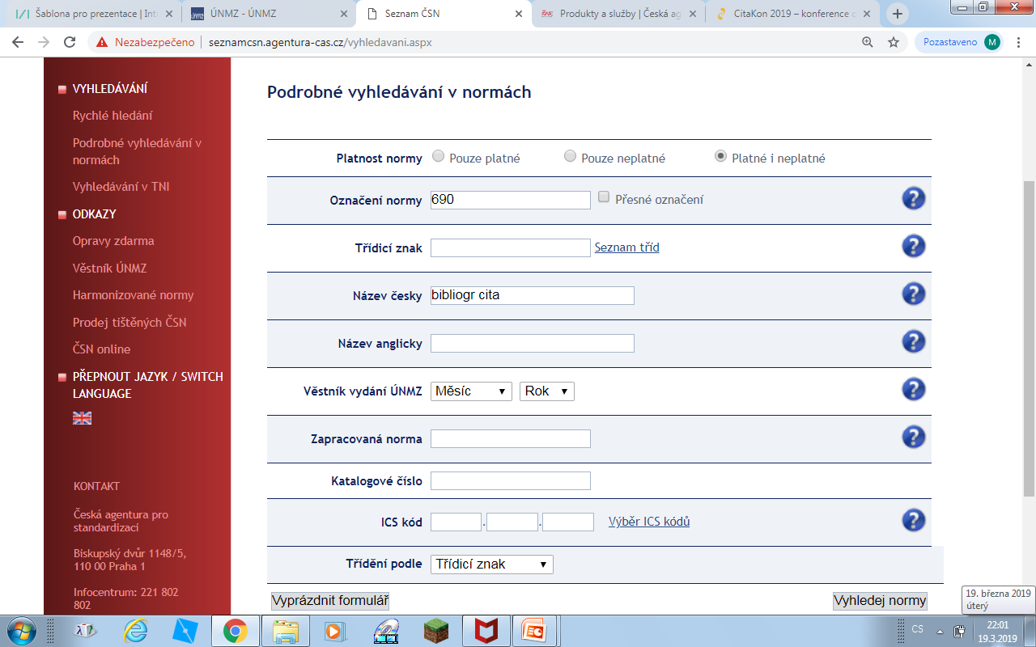
Seznam ČSN Vyhledávání

Slide 18
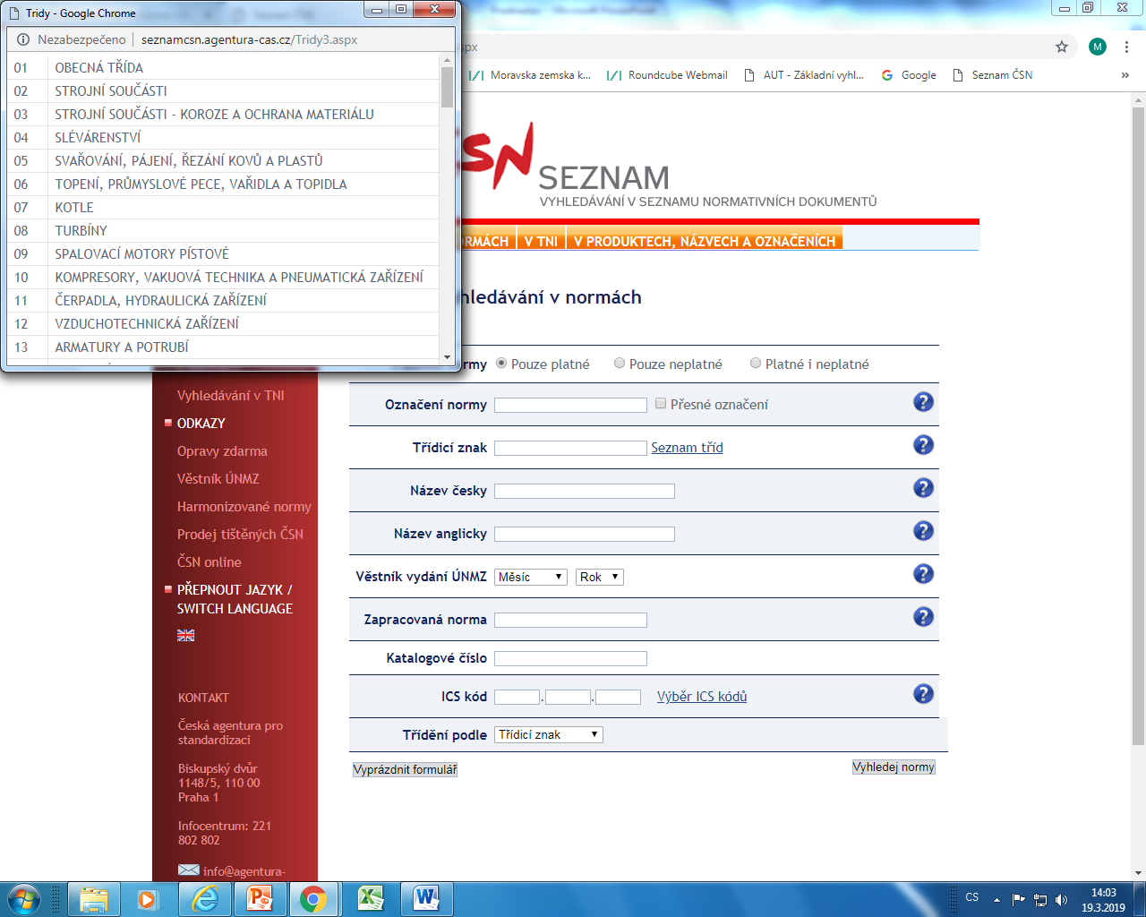
Seznam ČSN Hledání podle třídicího znaku

Slide 19
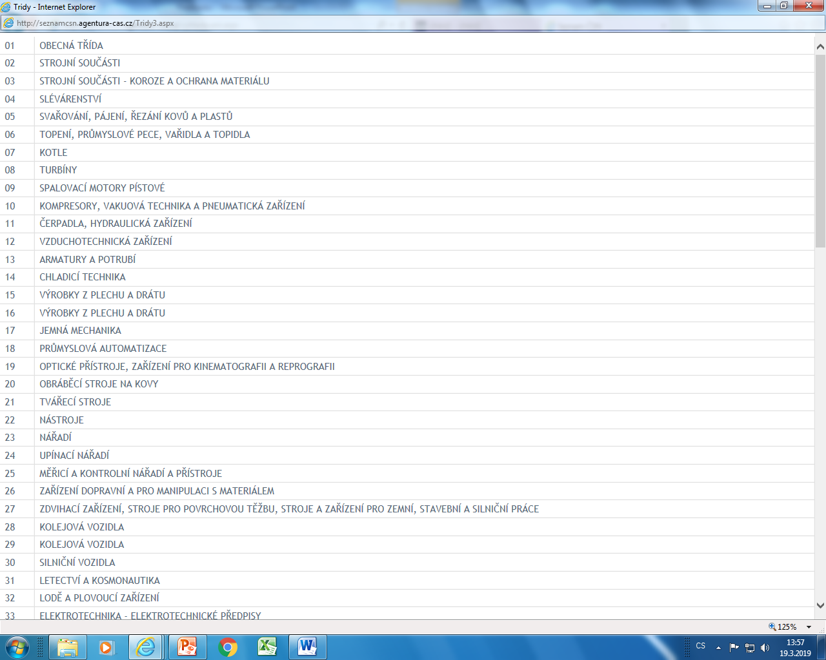
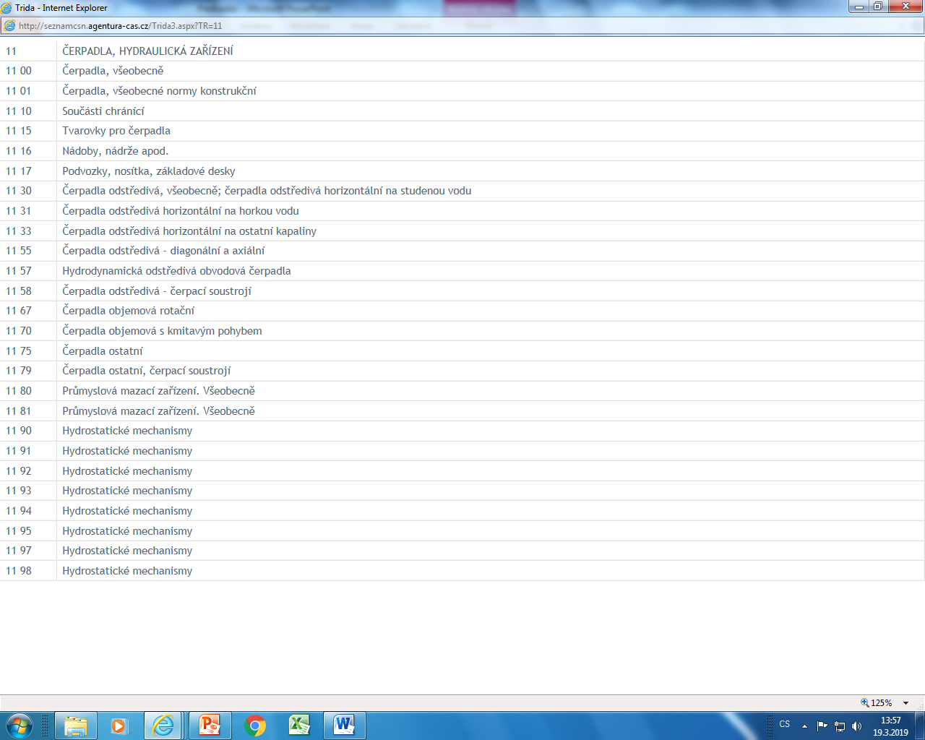
Seznam ČSN Výběr třídicího znaku

Slide 20
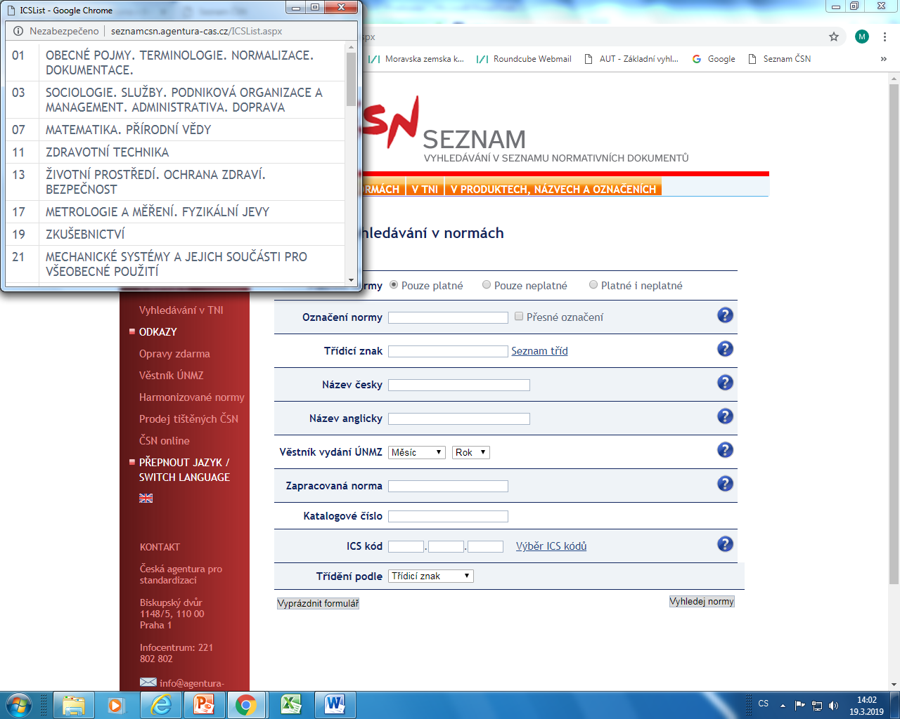
Seznam ČSN Hledání podle Mezinárodního třídění norem (ICS)

Slide 21
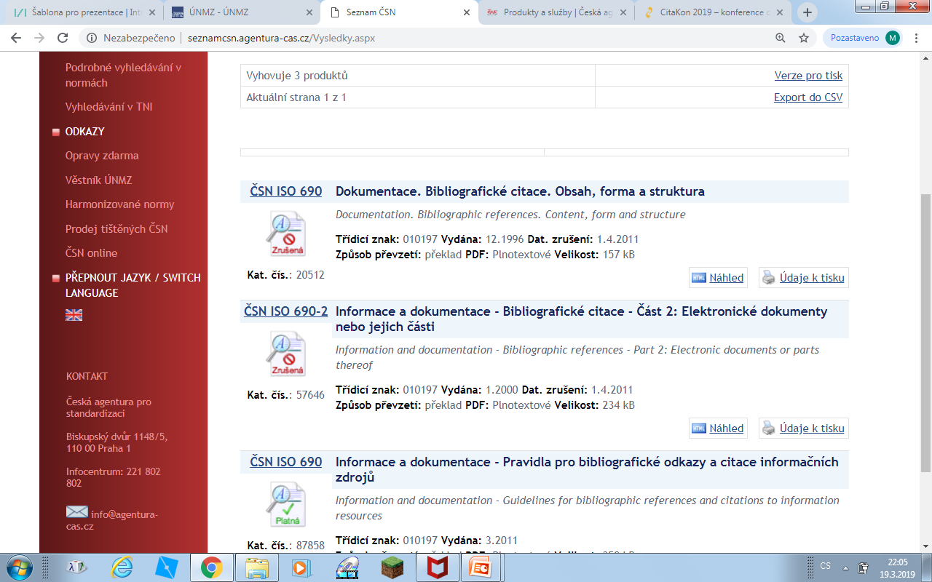
Seznam ČSN Výsledky

Slide 22
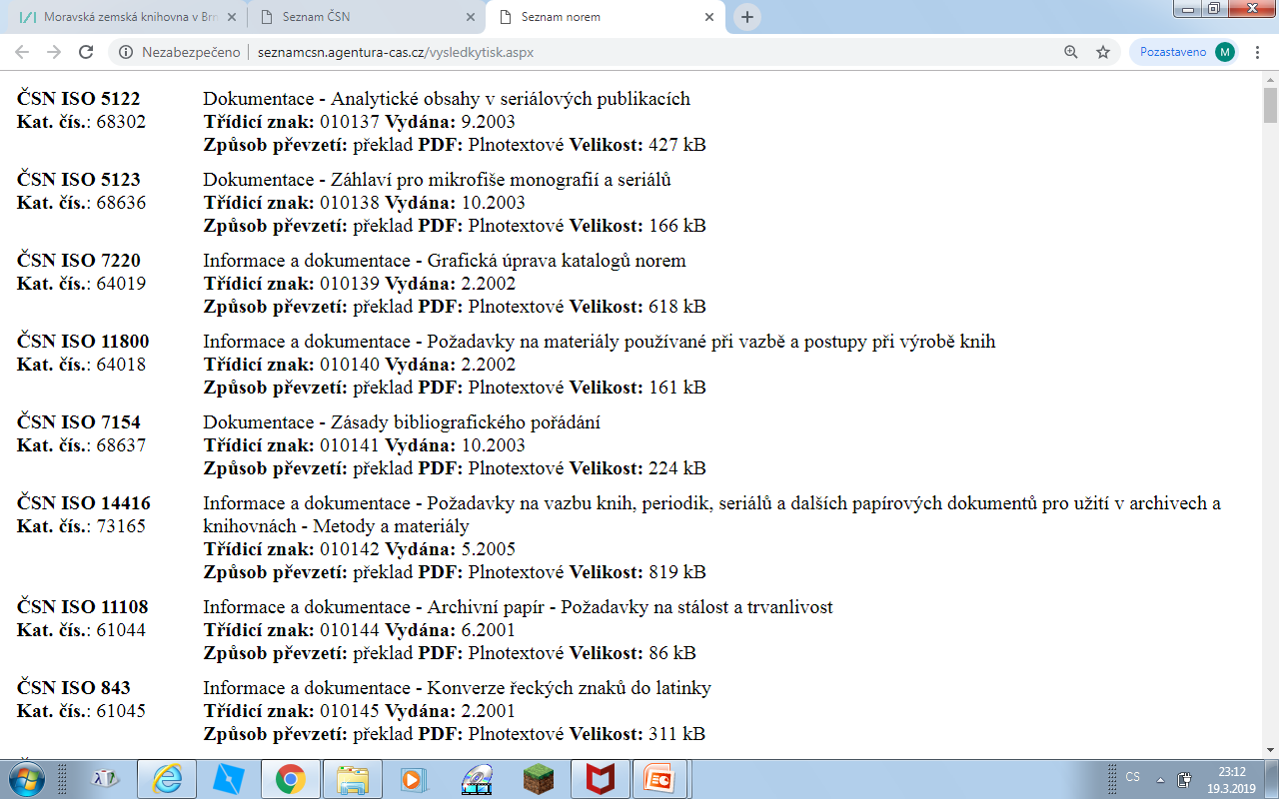
Seznam ČSN Výsledky - tisk

Slide 23
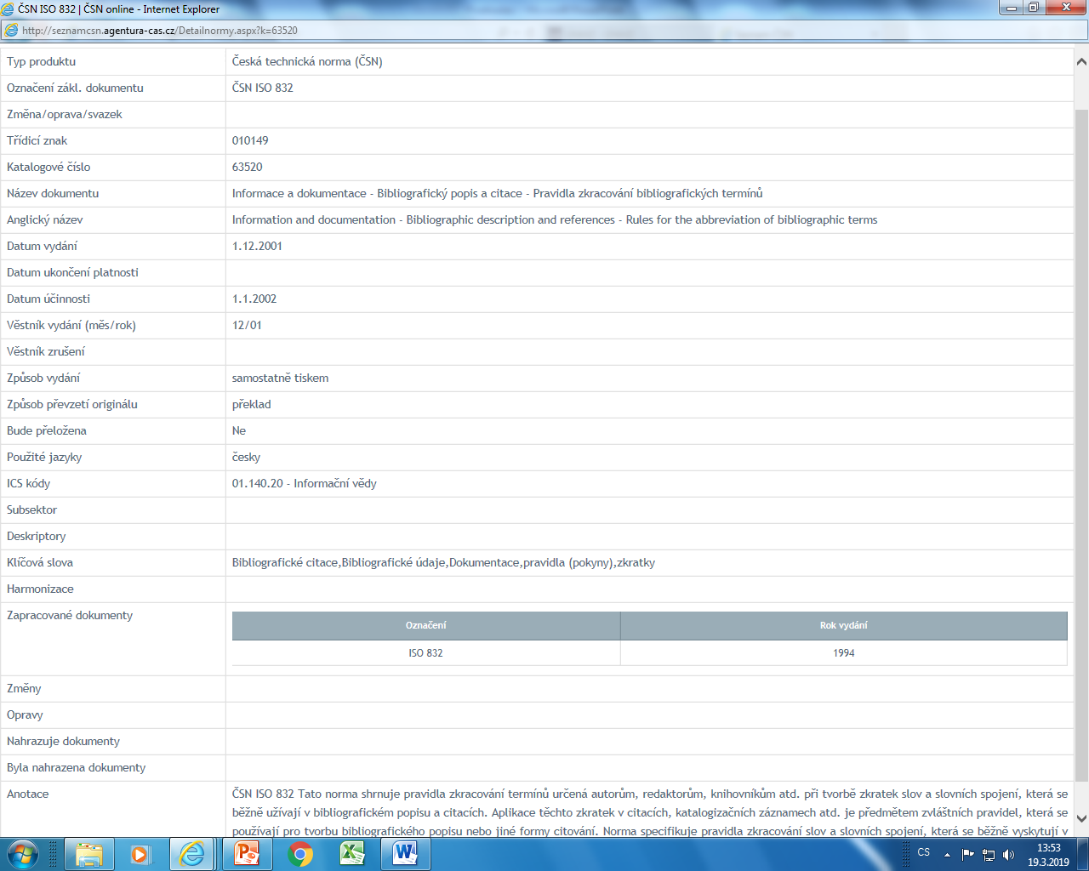
Seznam ČSN Záznam

Slide 24
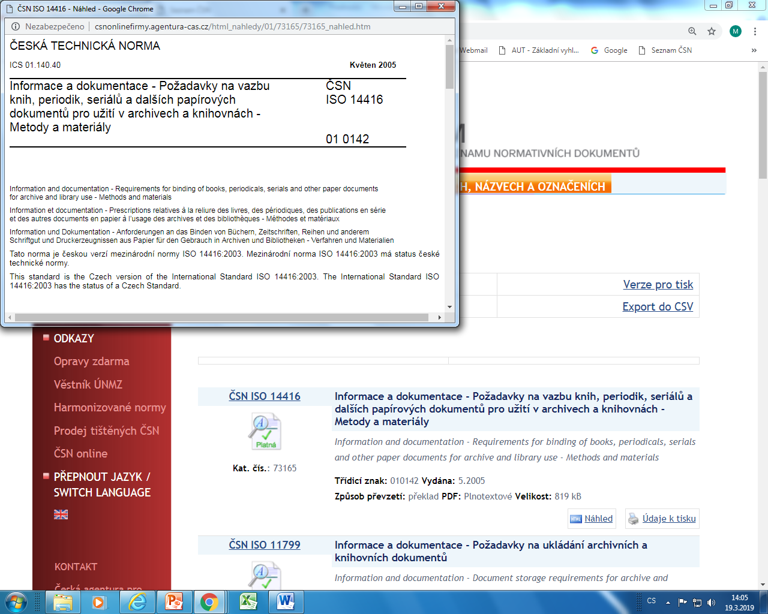
Seznam ČSN Náhled

Slide 25
NORMSERVIS
https://www.normservis.cz/
Prodej českých a zahraničních norem a
jiné služby.
Žďár nad Sázavou.
E-shop: https://eshop.normservis.cz/

Slide 26
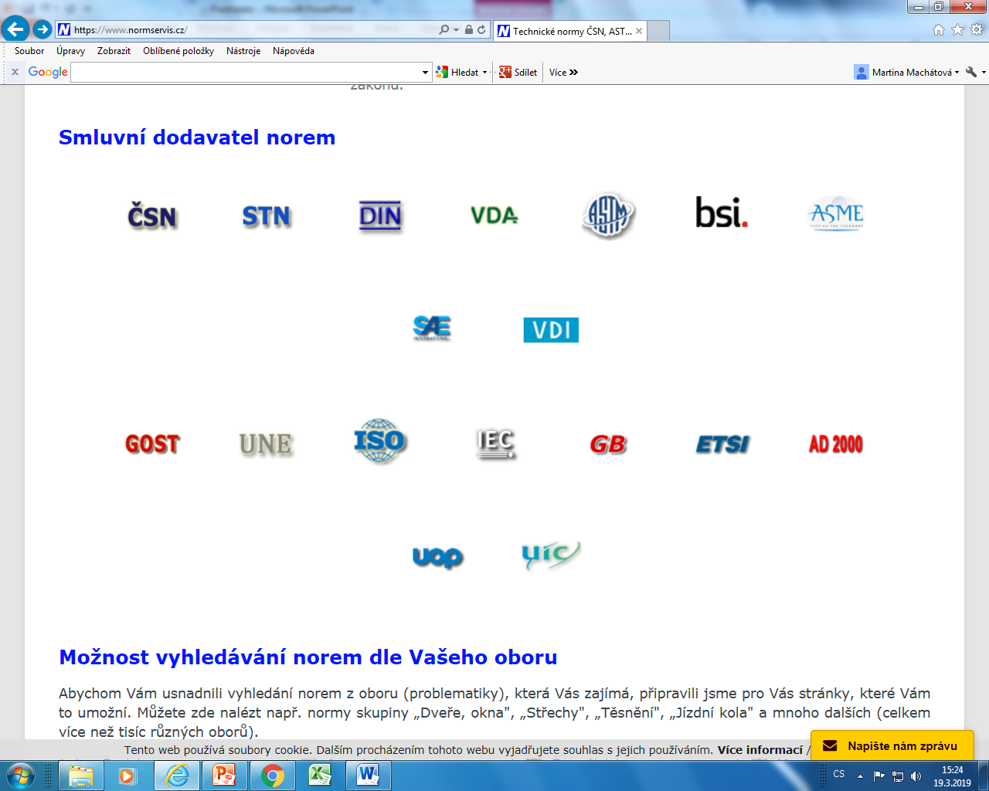
NORMSERVIS Prodej zahraničních norem

Slide 27
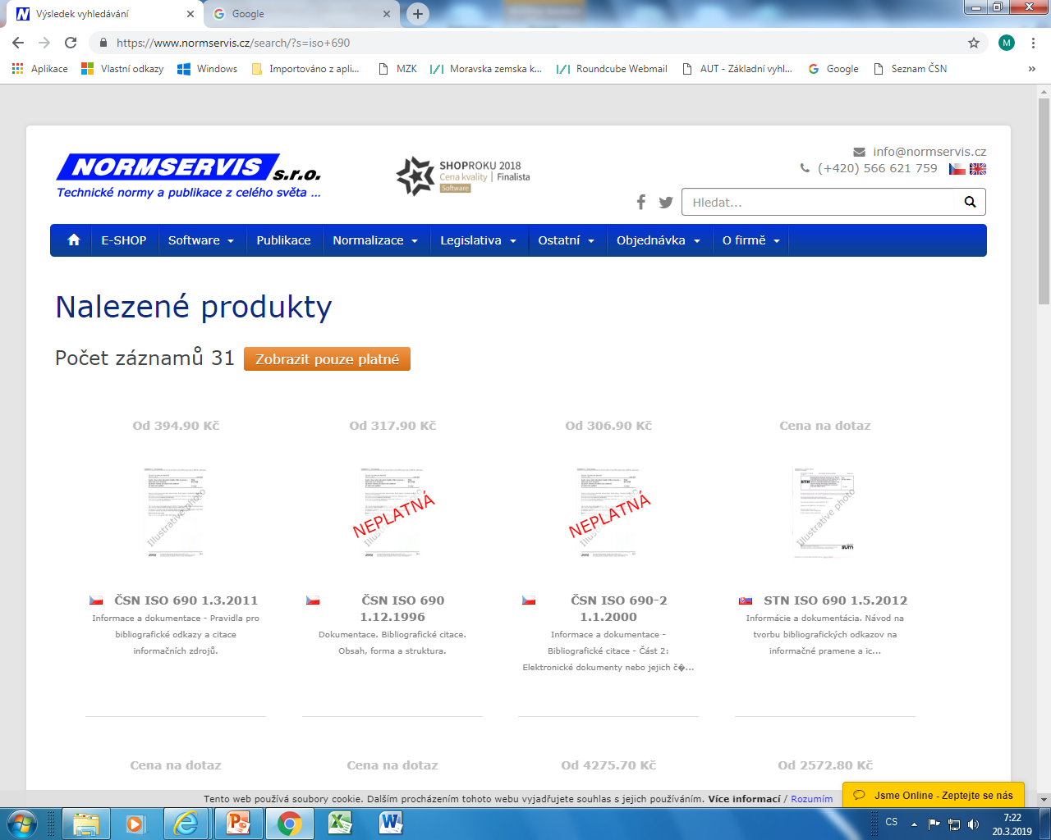
NORMSERVIS Výsledky

Slide 28
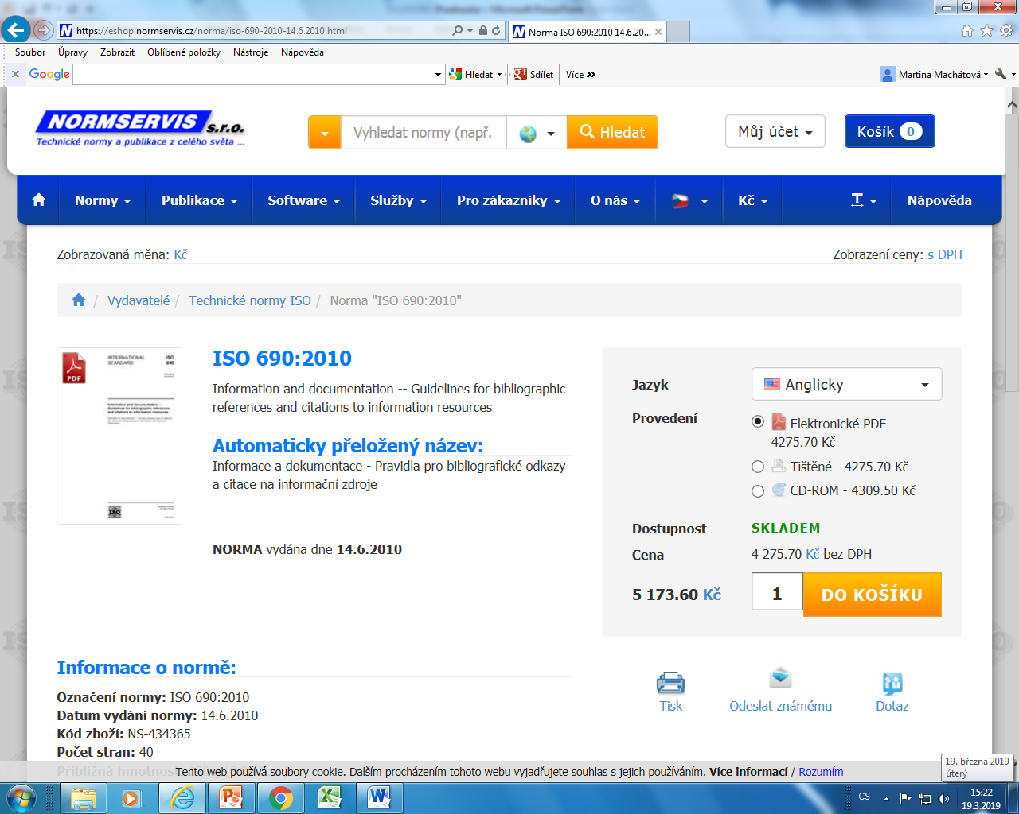
NORMSERVIS Záznam

Slide 29
ISO
International Organization for
Standardization
https://www.iso.org/home.html

Slide 30
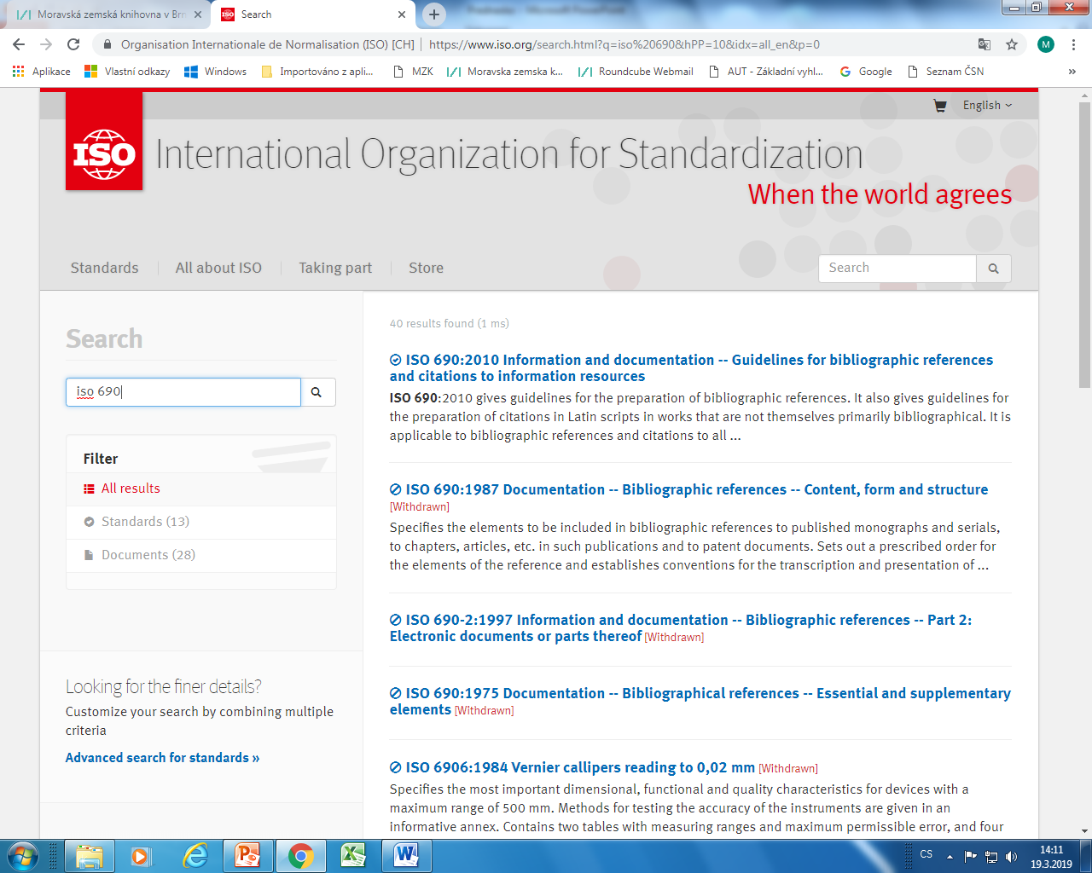
ISO Základní vyhledávání a výsledky

Slide 31
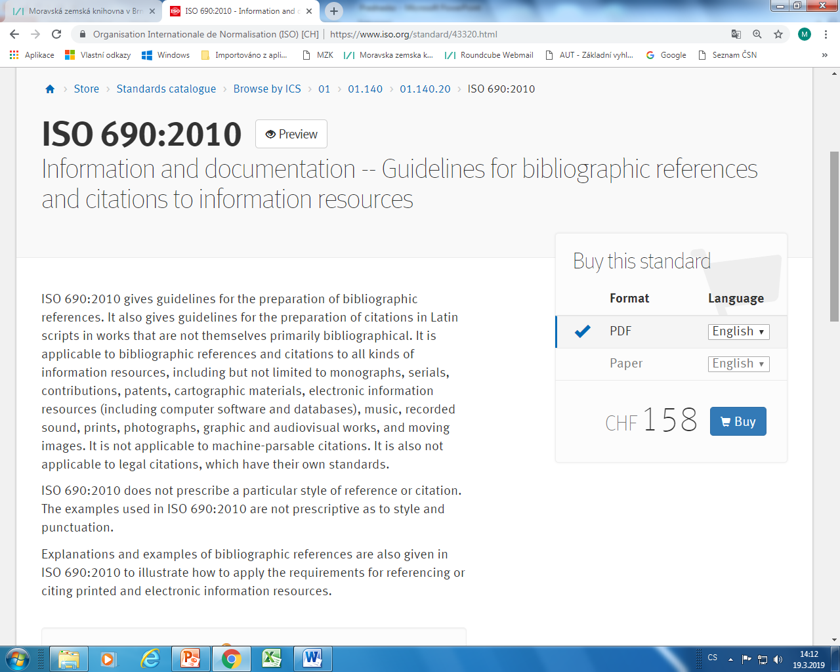
ISO Záznam – 1. část

Slide 32
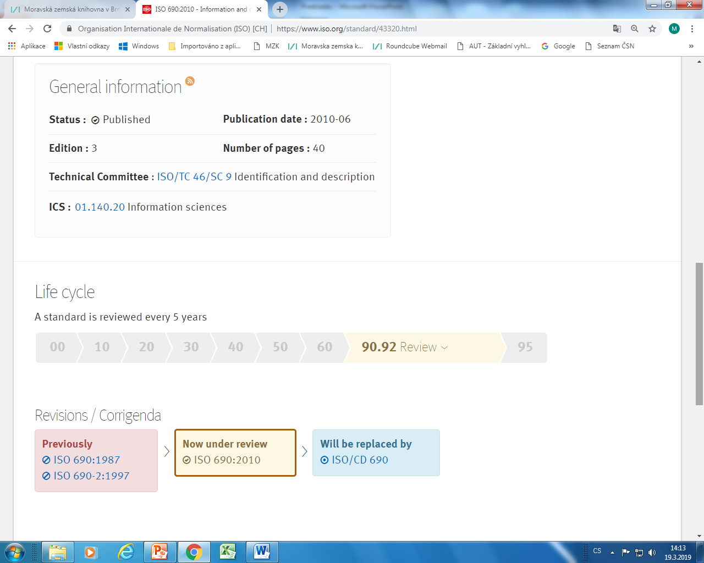
ISO Záznam – 2. část

Slide 33
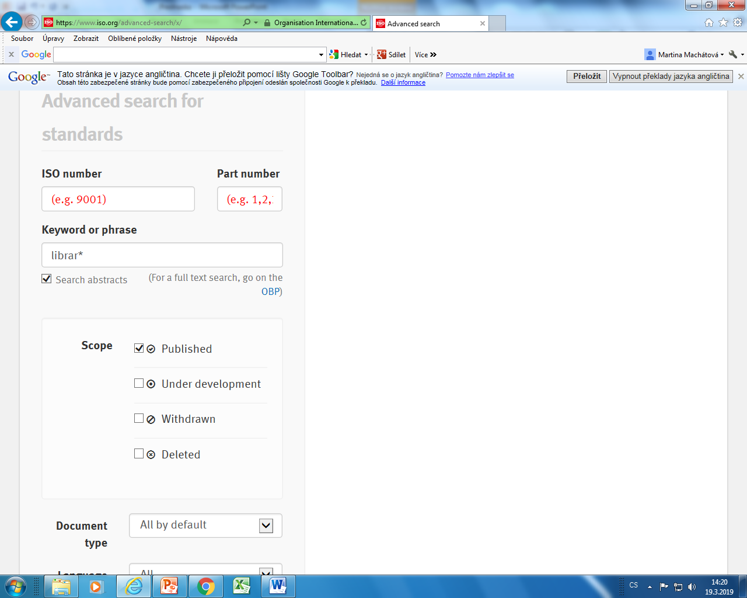
ISO Pokročilé vyhledávání

Slide 34
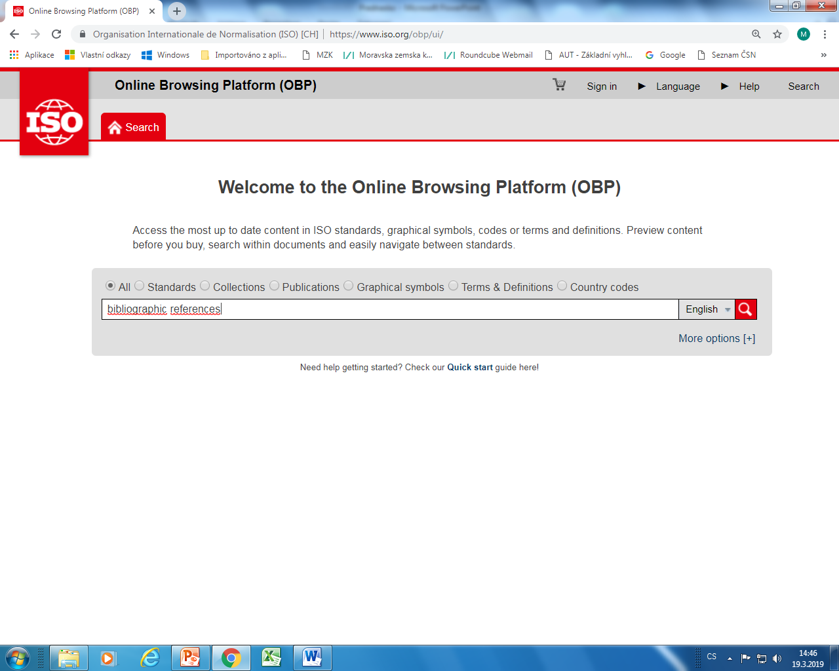
ISO - plnotextové vyhledávání https://www.iso.org/obp/ui/

Slide 35
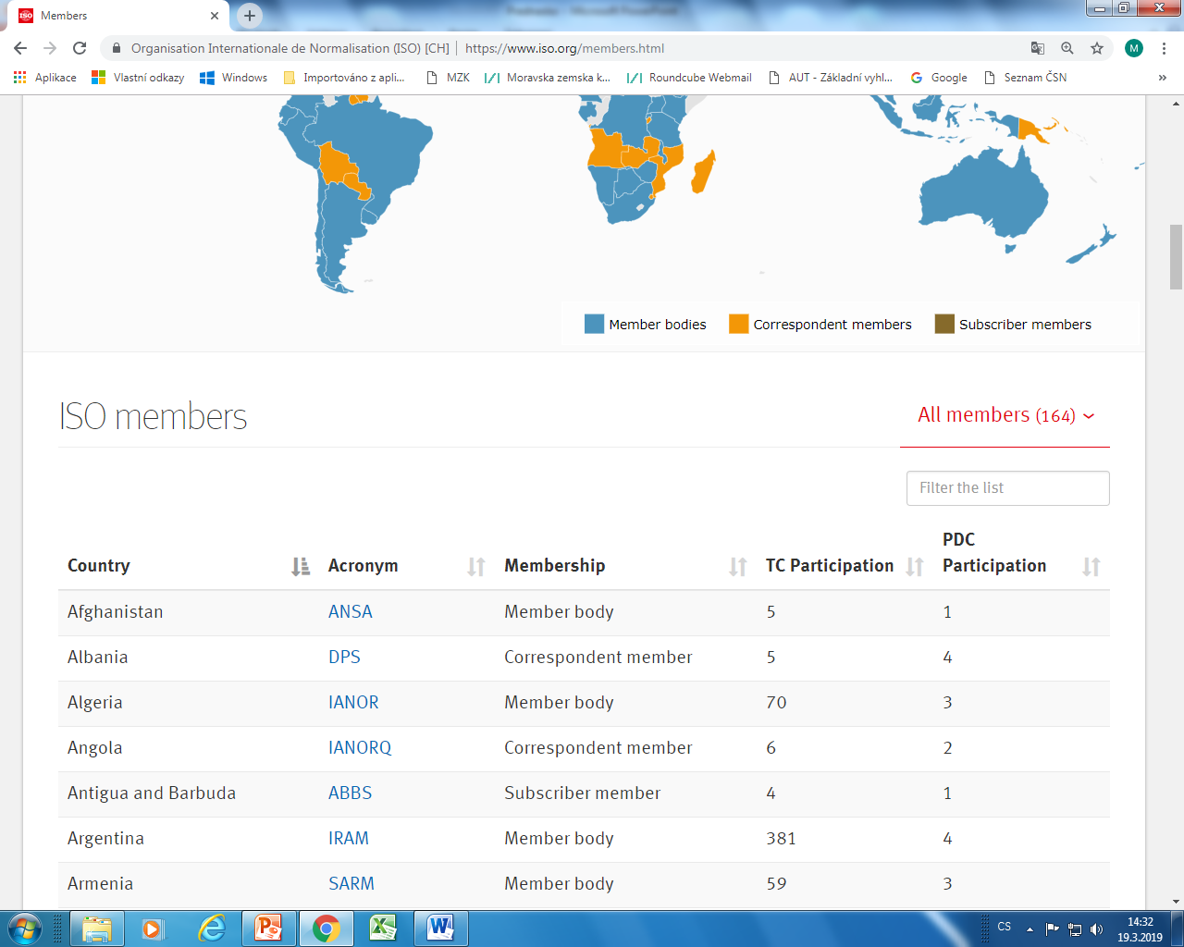
ISO – členové https://www.iso.org/members.html

Slide 36
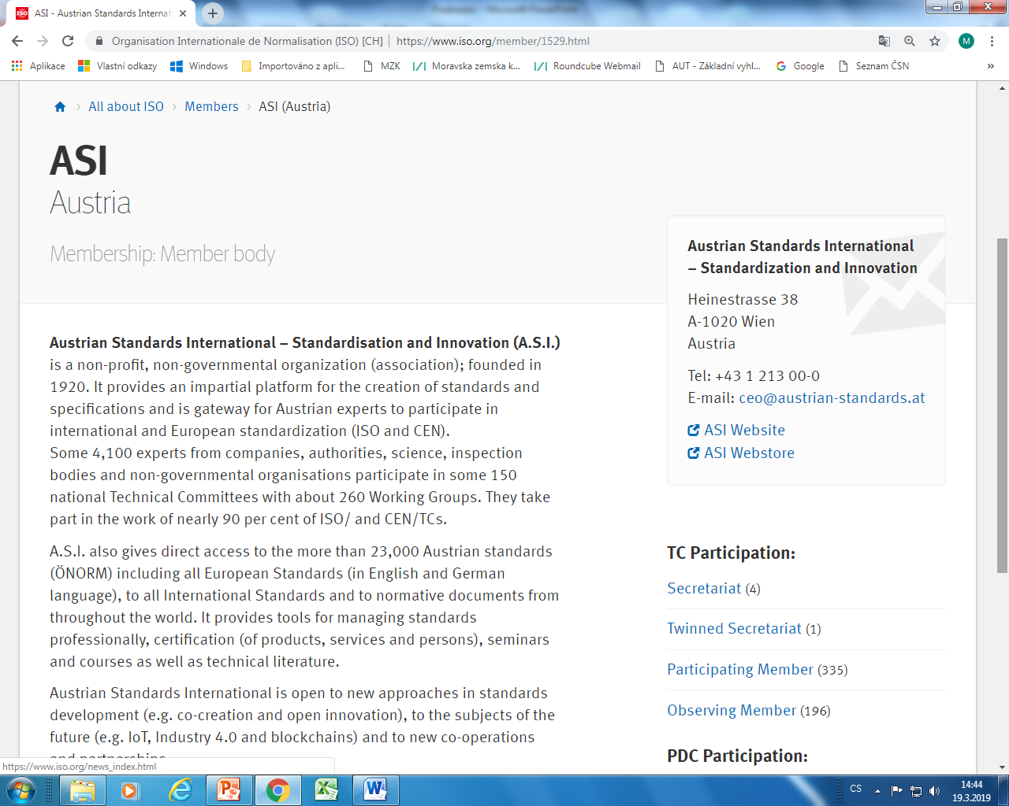
ISO Informace o národním normalizačním úřadu

Slide 37
CEN
The European Committee for
Standardization.
https://www.cen.eu/Pages/default.aspx
Evropské normy EN.

Slide 38
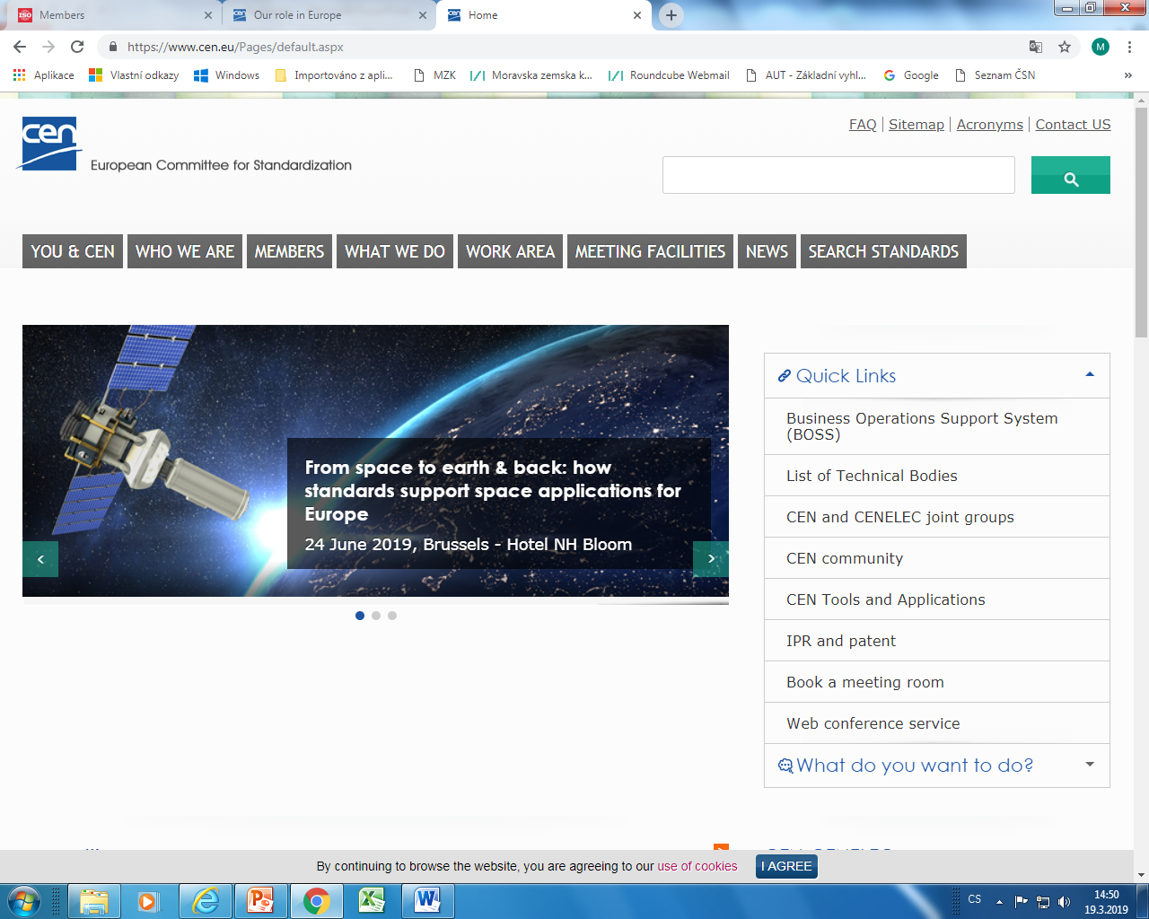
CEN

Slide 39
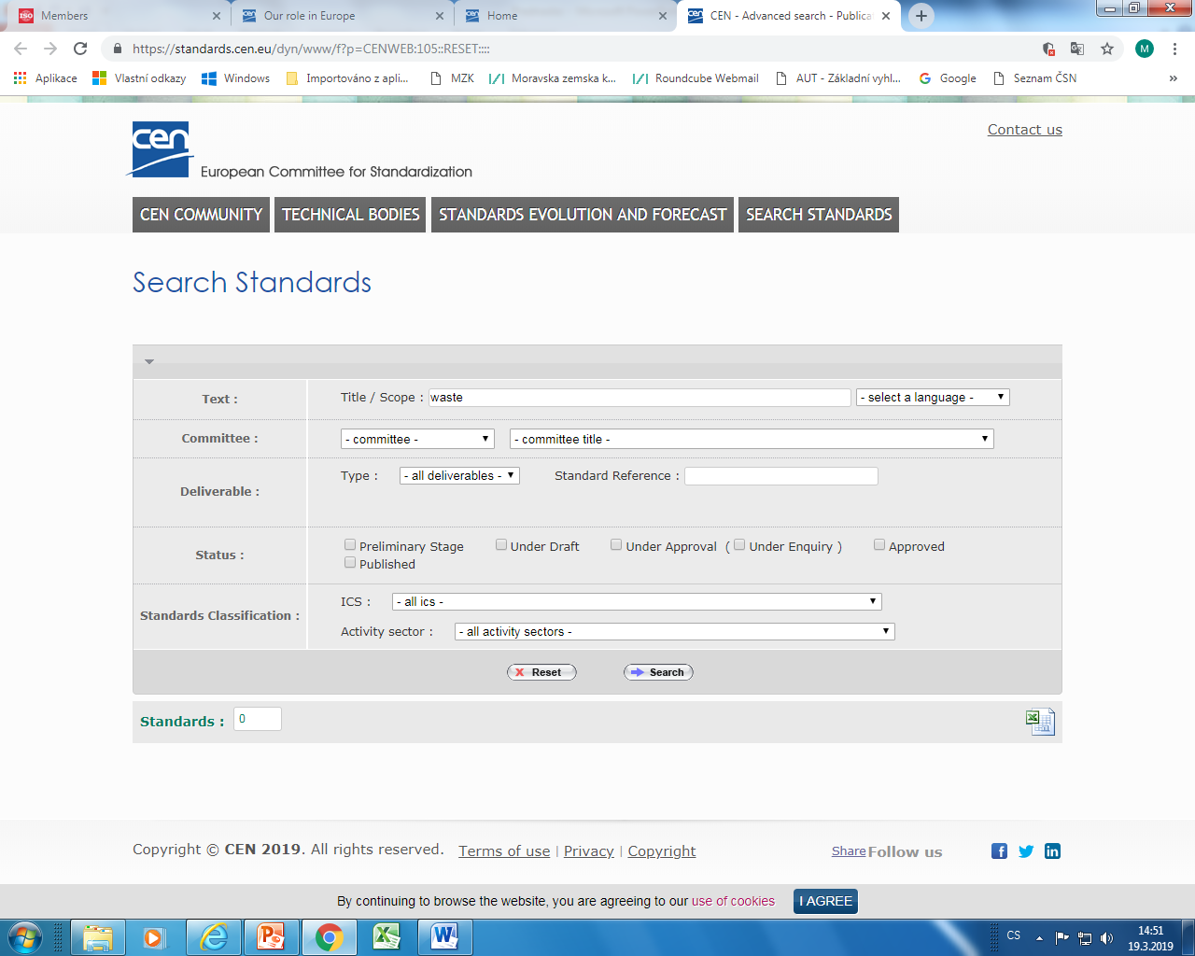
CEN Vyhledávání

Slide 40
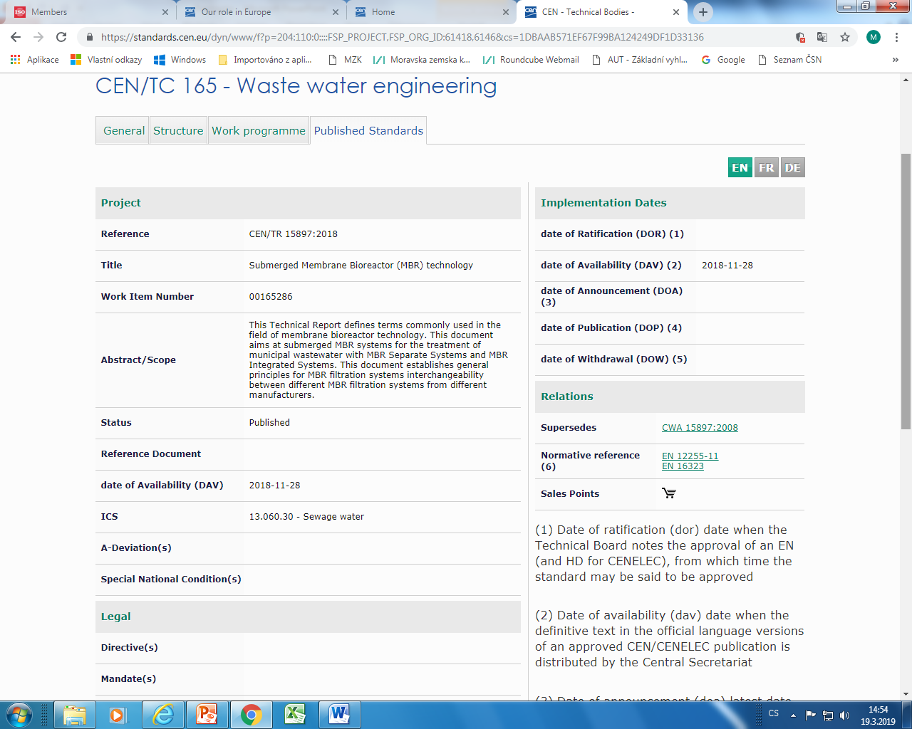
CEN Záznam

Slide 41
Beuth
https://www.beuth.de/en
Vydavatel německých norem DIN.
Prodej zahraničních norem.

Slide 42
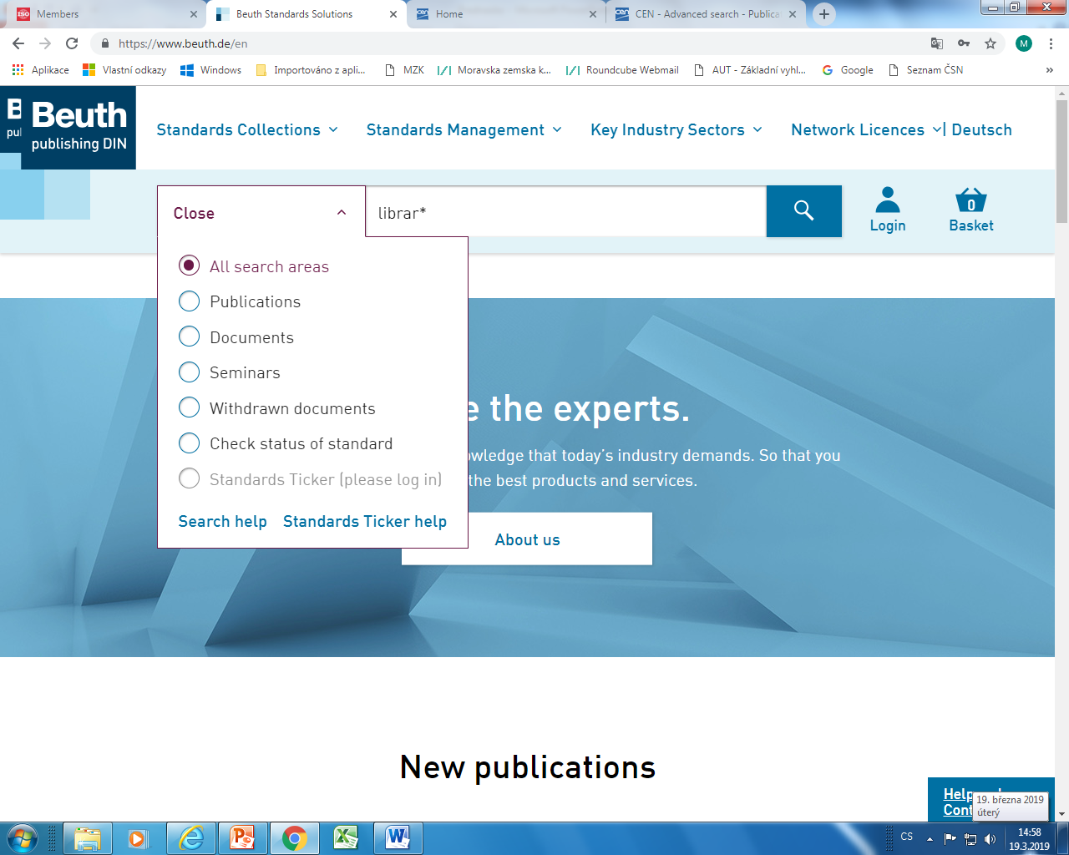
Beuth Vyhledávání

Slide 43
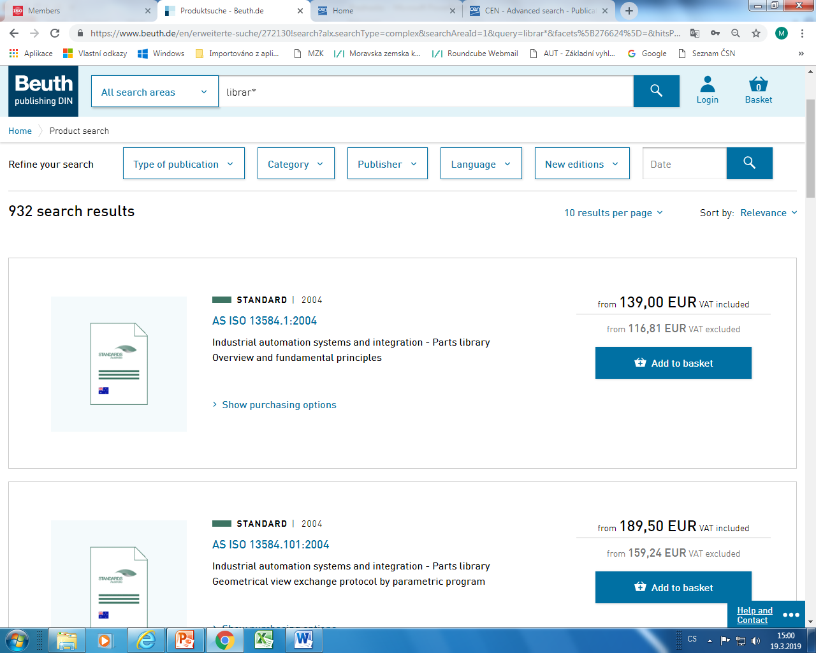
Beuth Výsledky

Slide 44
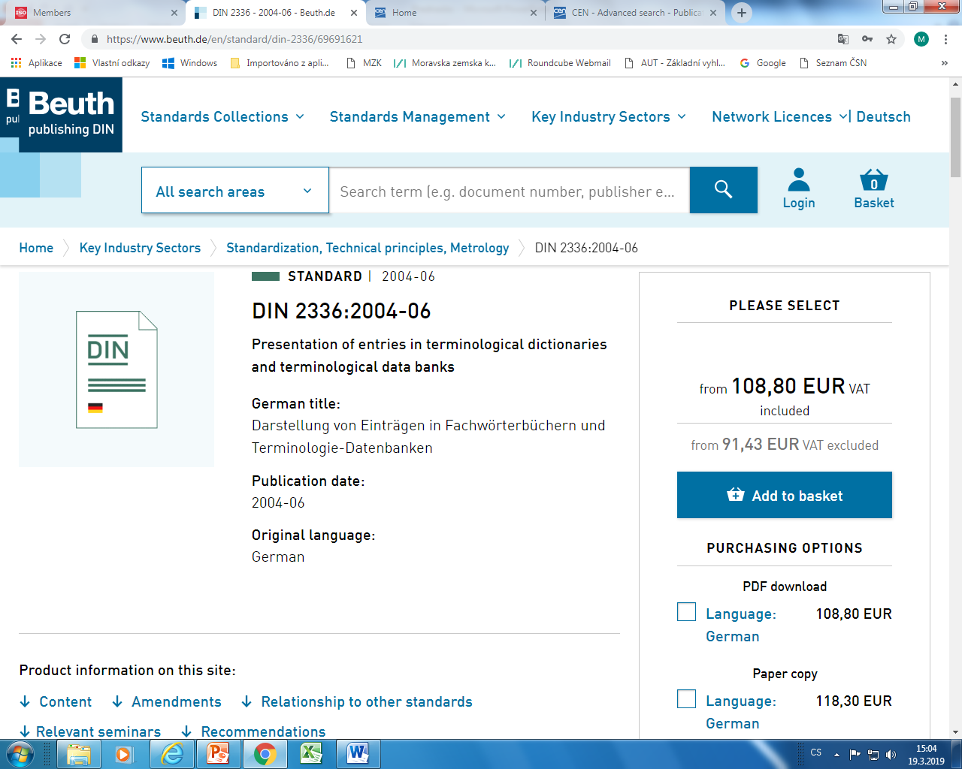
Beuth Záznam

Slide 45
Techstreet
https://www.techstreet.com/
Prodej různých standardů a technických
publikací.

Slide 46
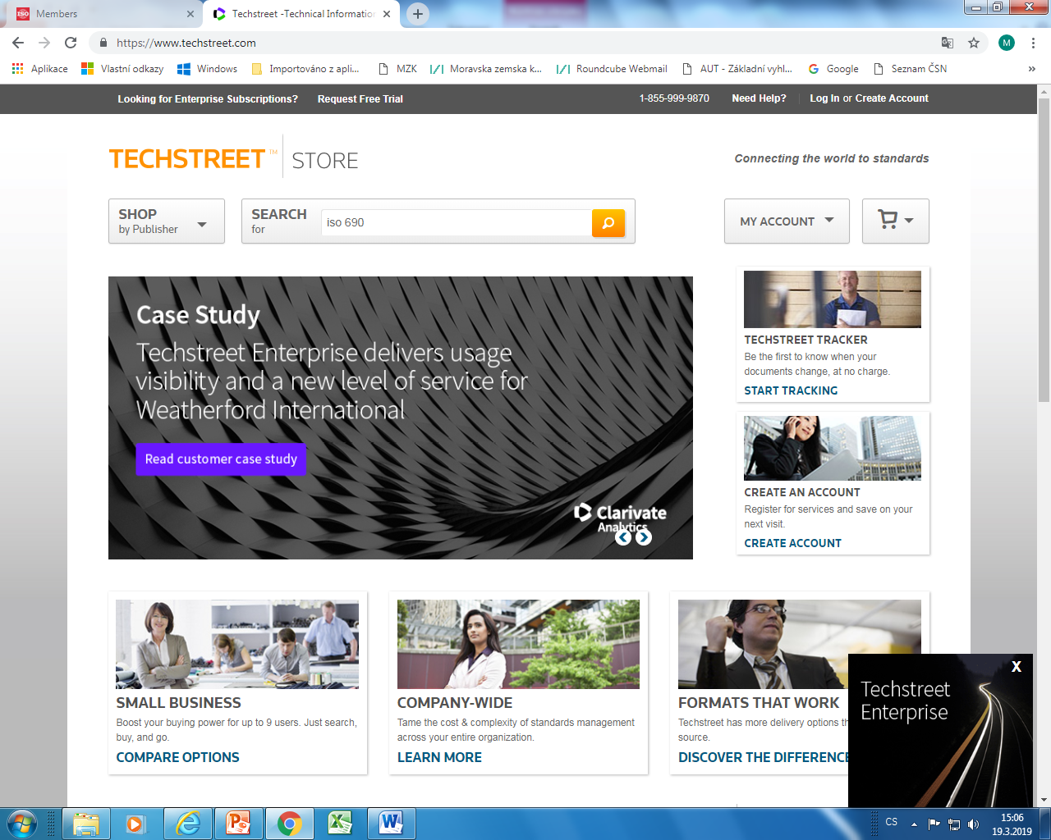
Techstreet Vyhledávání

Slide 47
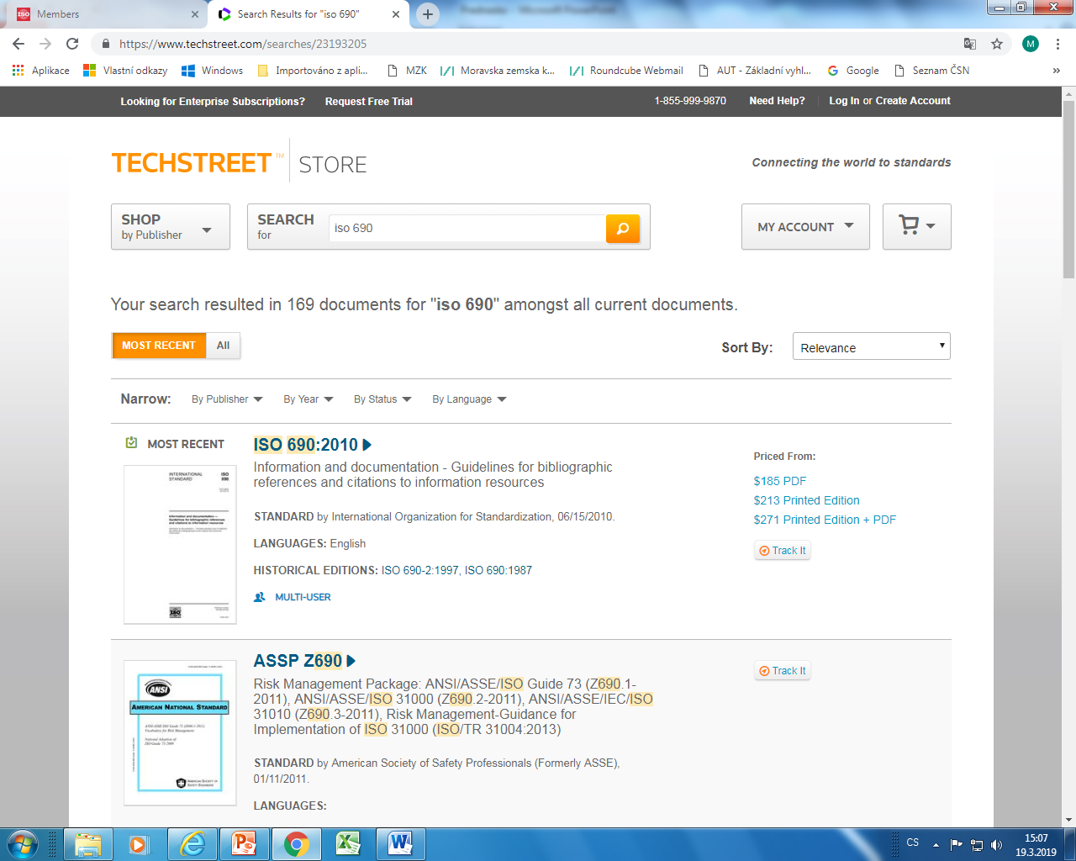
Techstreet Výsledky

Slide 48
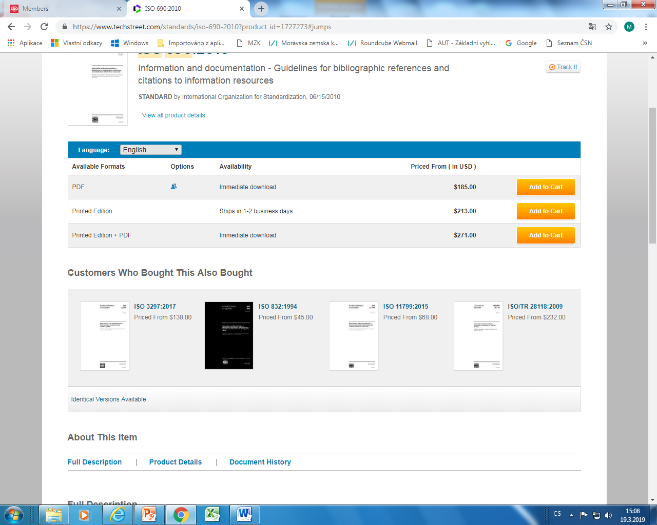
Techstreet Záznam

Slide 49
IHS Markit
https://global.ihs.com/
Prodej různých standardů.

Slide 50
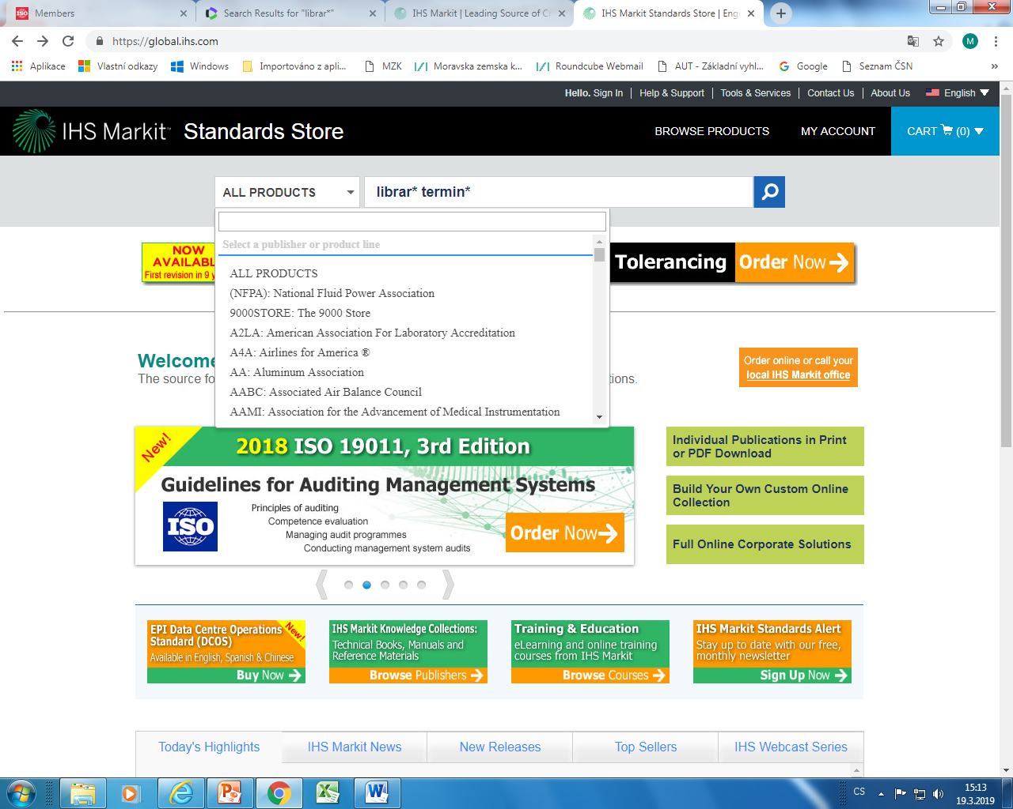
IHS Markit Vyhledávání

Slide 51
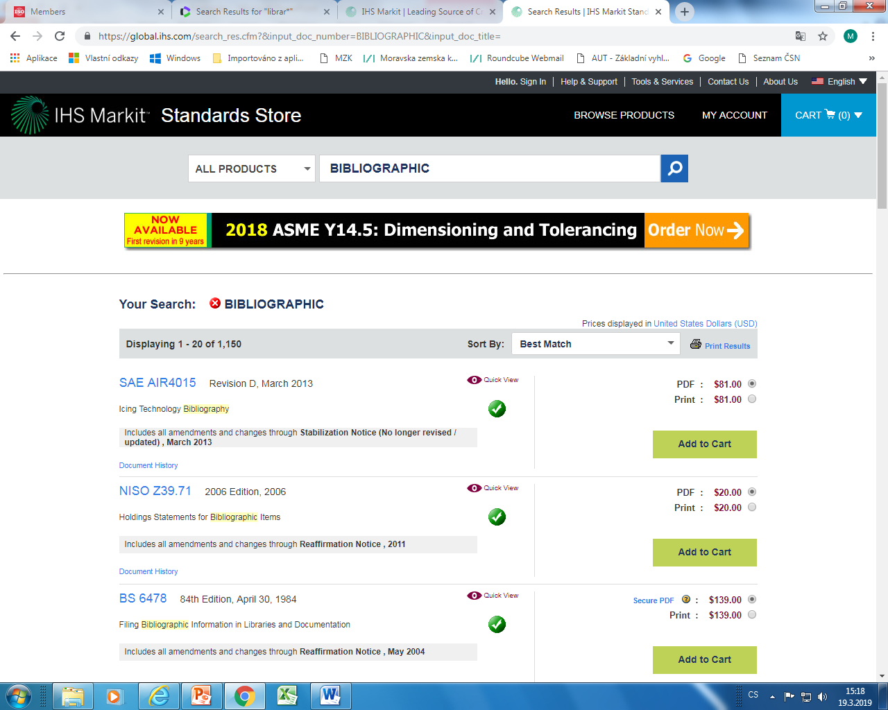
IHS Markit Výsledky

Slide 52
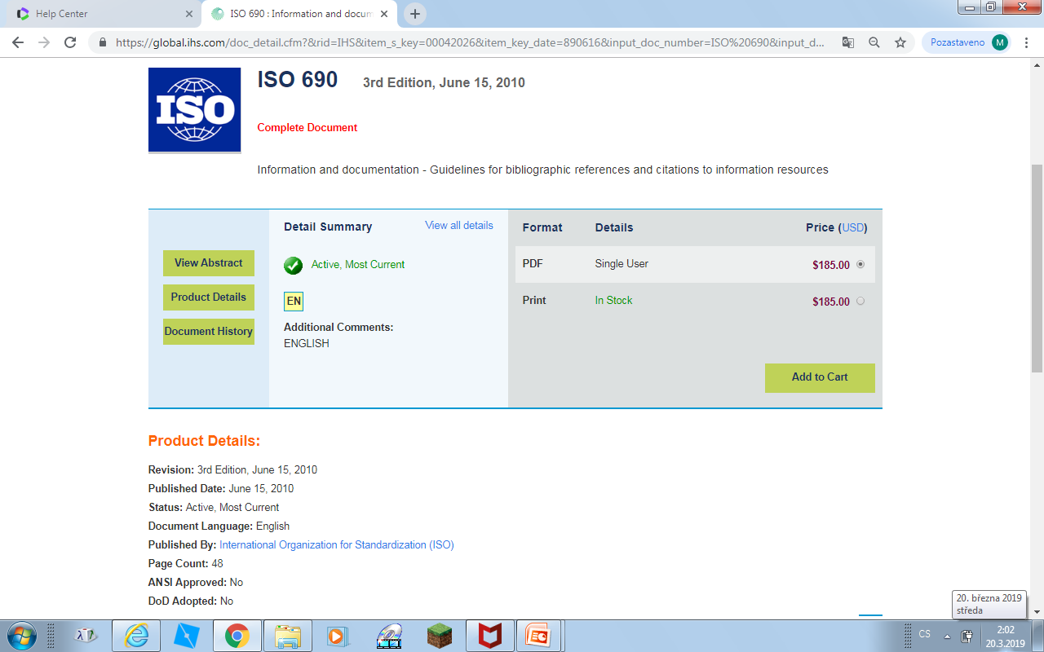
IHS Markit Záznam

Slide 53
Patentové databáze
Bezplatné databáze:
Databáze Úřadu průmyslového vlastnictví v Praze.
Espacenet.
Patentscope
DEPATISNET

Slide 54
Databáze´patentů a užitných vzorů ÚPV
Úřad průmyslového vlastnictví v Praze
www.upv.cz
Databáze patentů a užitných vzorů
https://www.upv.cz/cs/sluzby-uradu/databaze-on-line/databaze-patentu-a-uzitnych-vzoru/narodni-databaze.html
https://isdv.upv.cz/webapp/!resdb.pta.frm

Slide 55
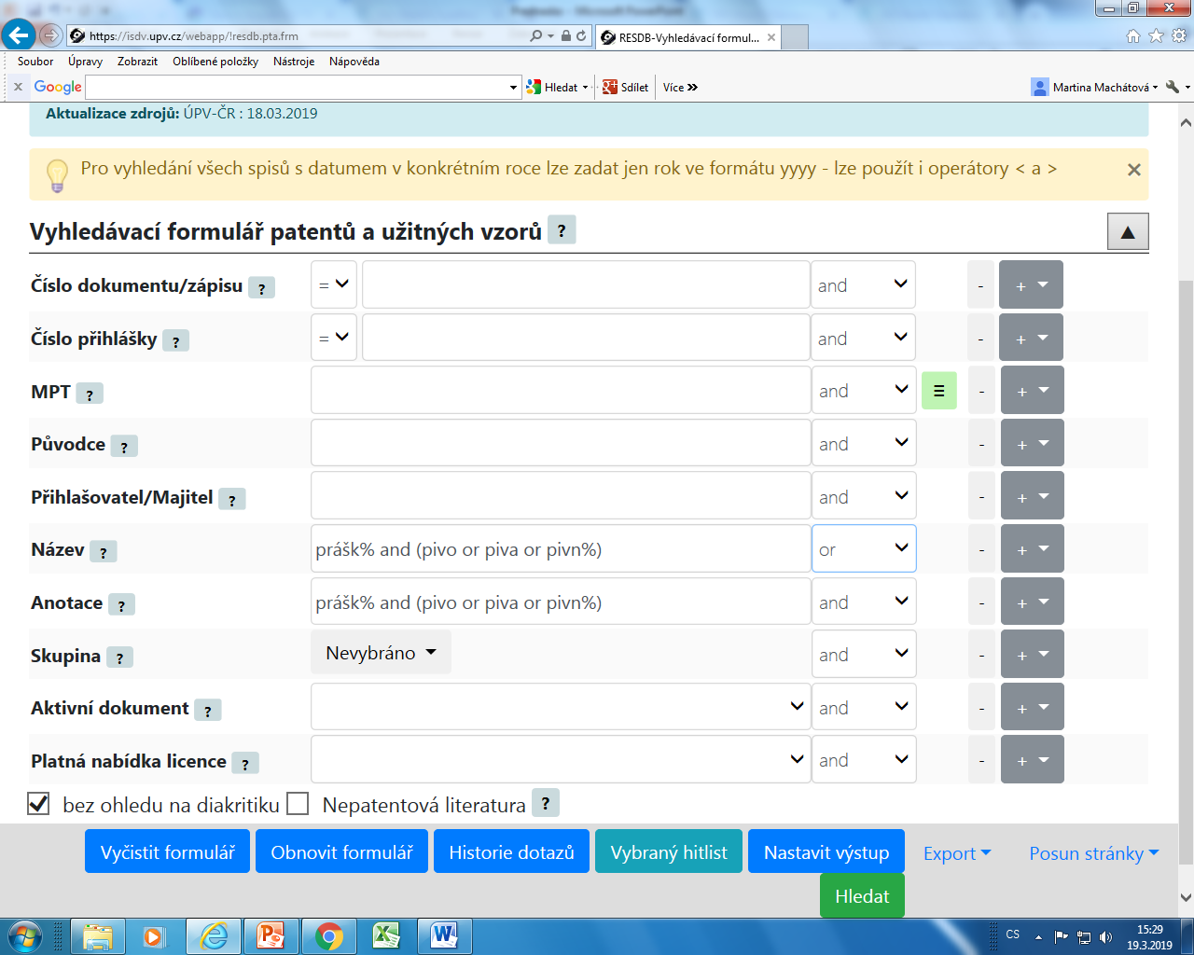
Databáze patentů a užitných vzorů ÚPV - vyhledávání

Slide 56
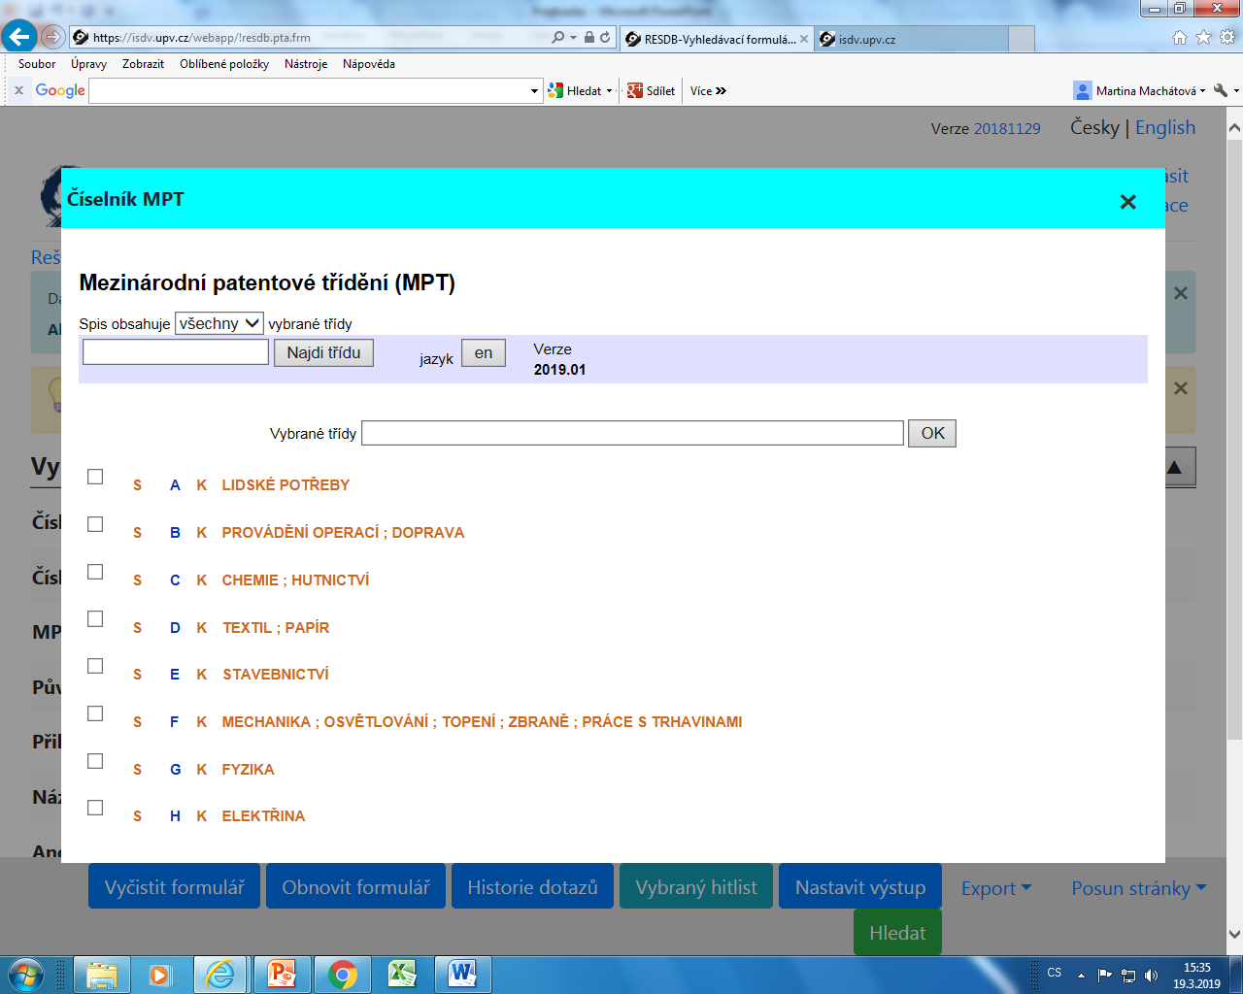
Databáze patentů a užitných vzorů ÚPV – výběr znaku z MPT

Slide 57
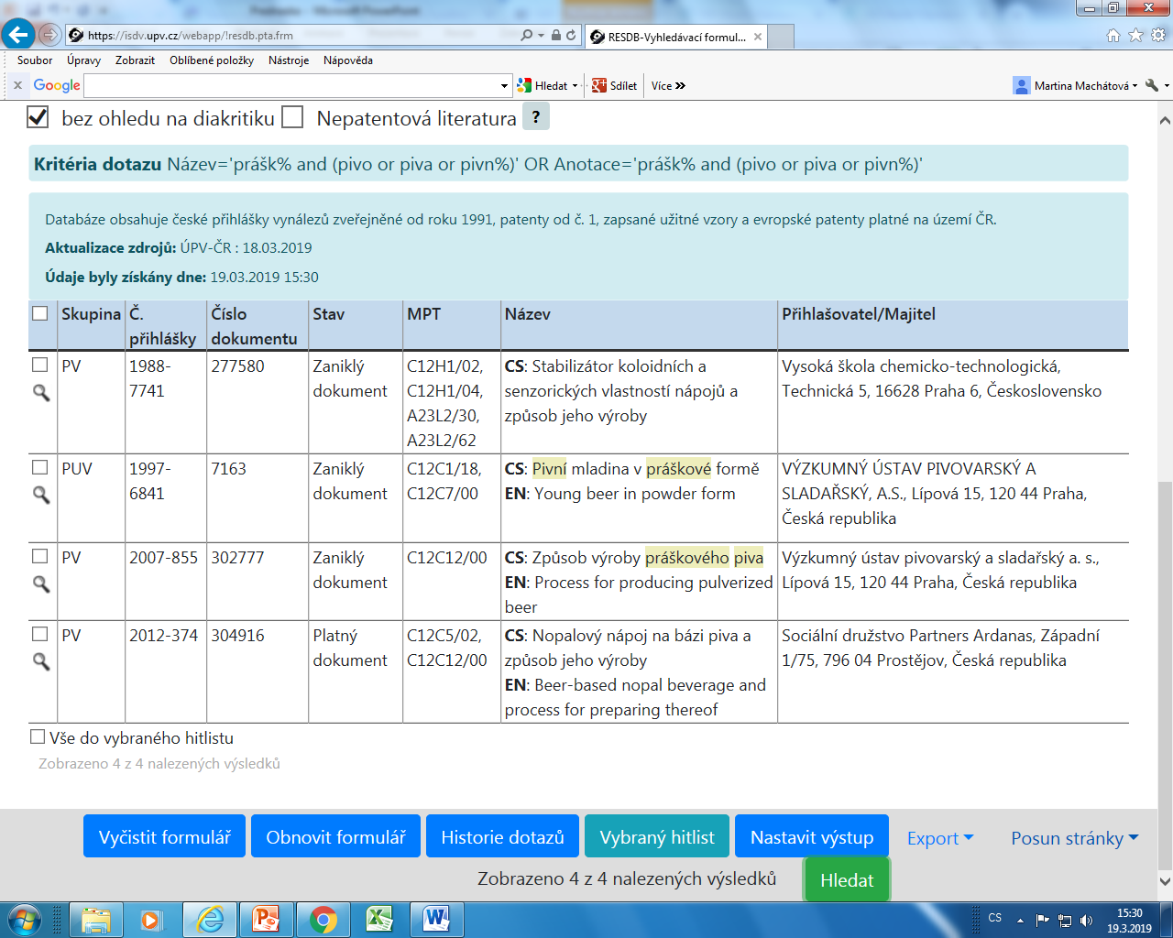
Databáze patentů a užitných vzorů ÚPV – výběr znaku z MPT

Slide 58
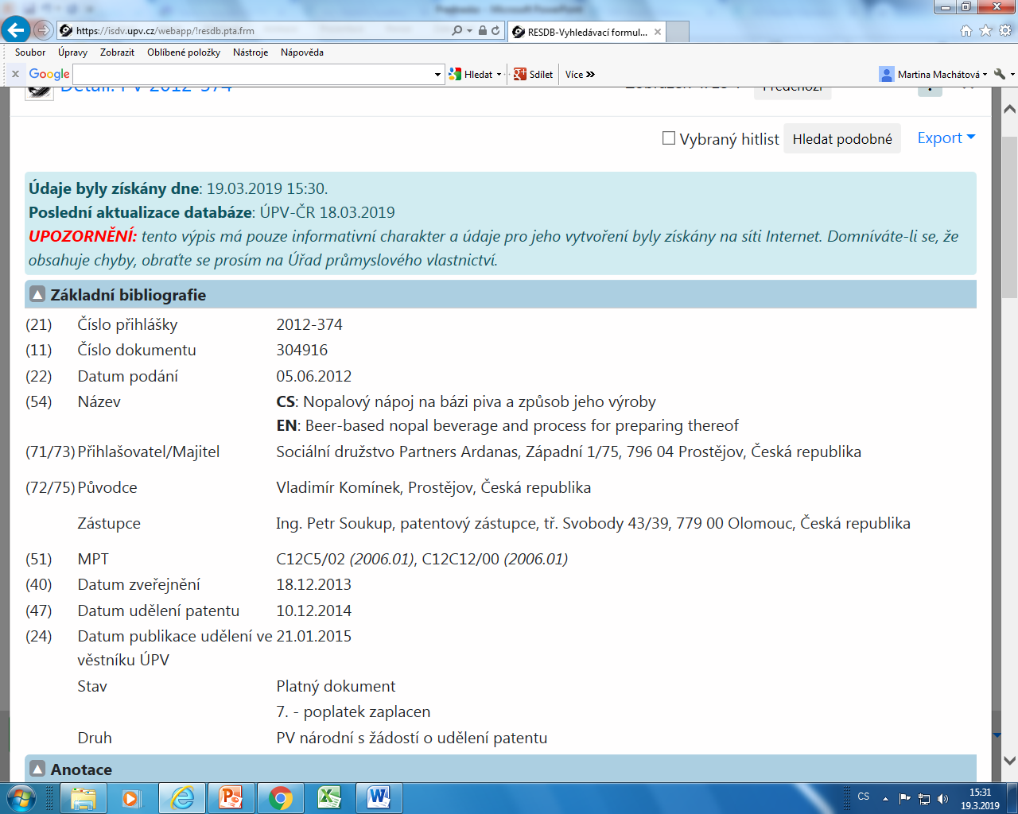
Databáze patentů a užitných vzorů ÚPV – záznam – 1. část

Slide 59
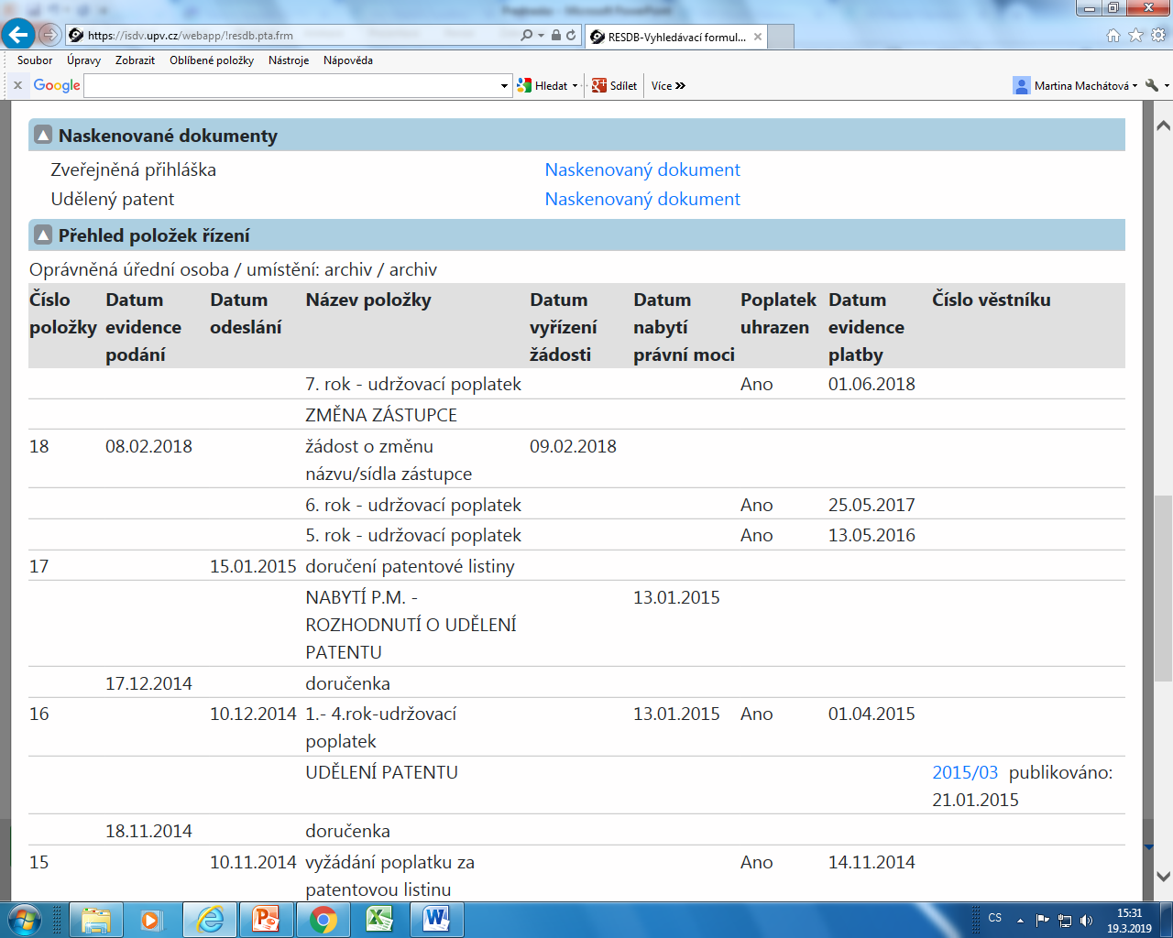
Databáze patentů a užitných vzorů ÚPV – záznam – 2. část

Slide 60
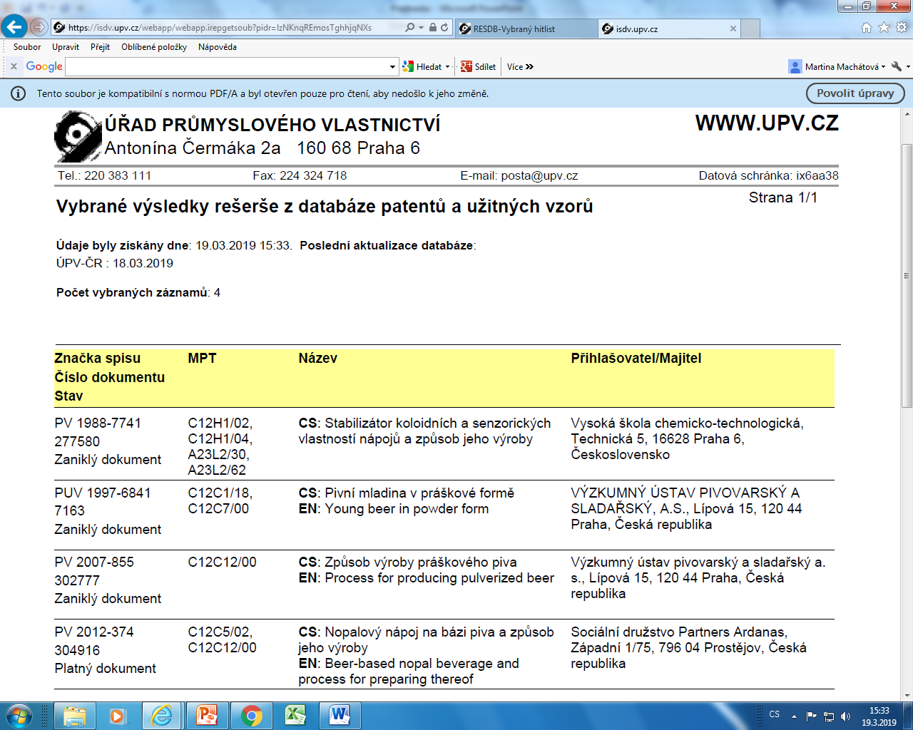
Databáze patentů a užitných vzorů ÚPV – seznam k tisku

Slide 61
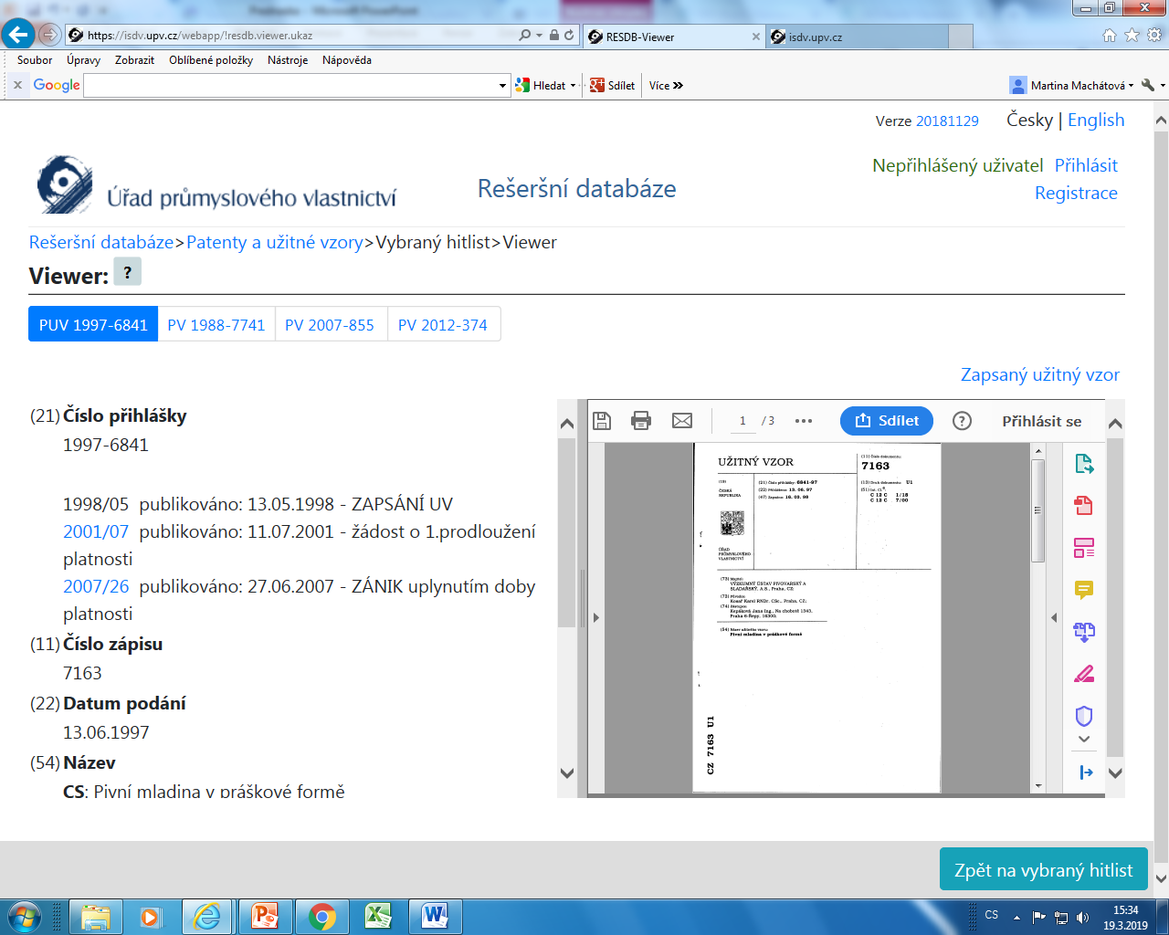
Databáze patentů a užitných vzorů ÚPV – viewer

Slide 62
Espacenet
https://worldwide.espacenet.com/beta
https://worldwide.espacenet.com/
Databáze obsahuje asi 110 milionů
patentových dokumentů z řady zemí,
největší volně přístupná patentová
databáze.
Buduje ji Evropský patentový úřad.
https://www.epo.org/

Slide 63
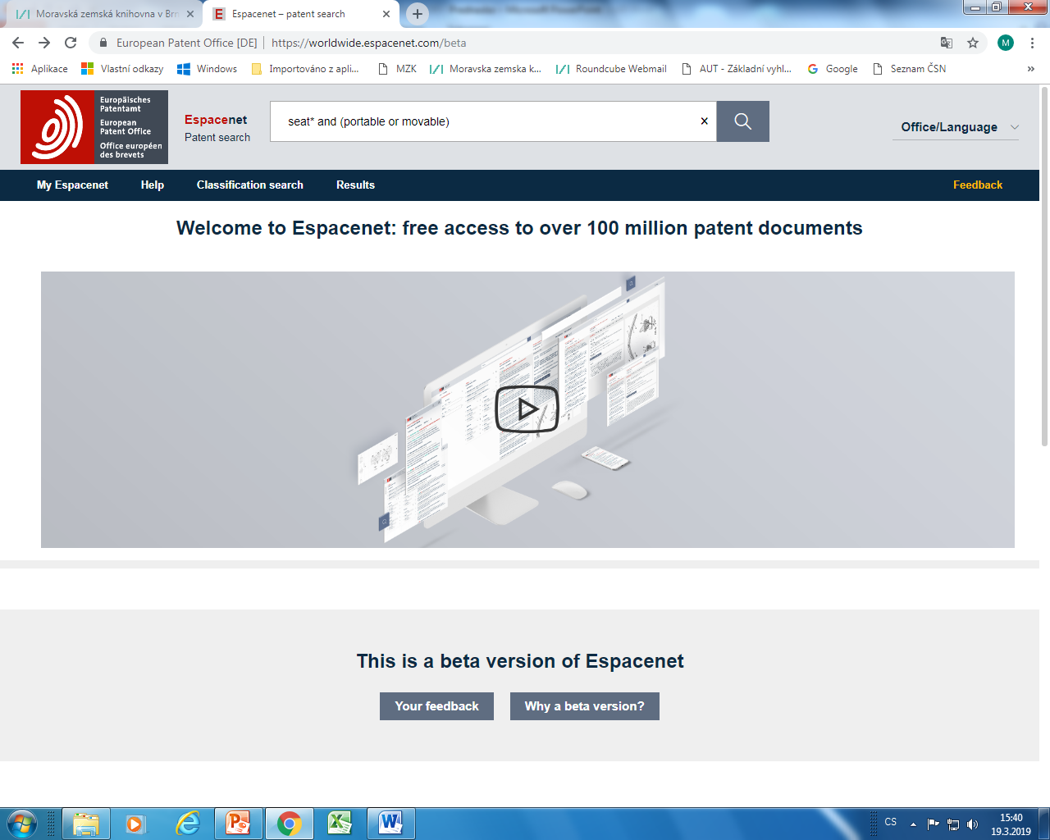
Espacenet Vyhledávání – nové rozhraní

Slide 64
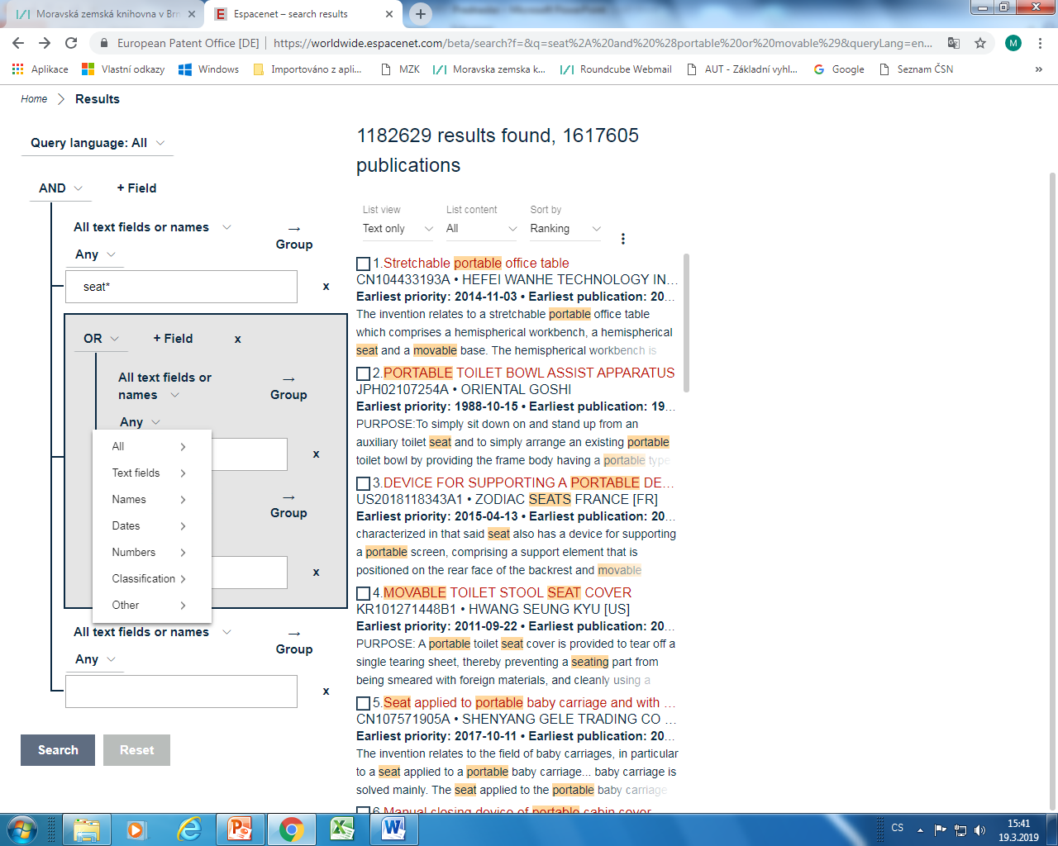
Espacenet Pokročilé vyhledávání

Slide 65
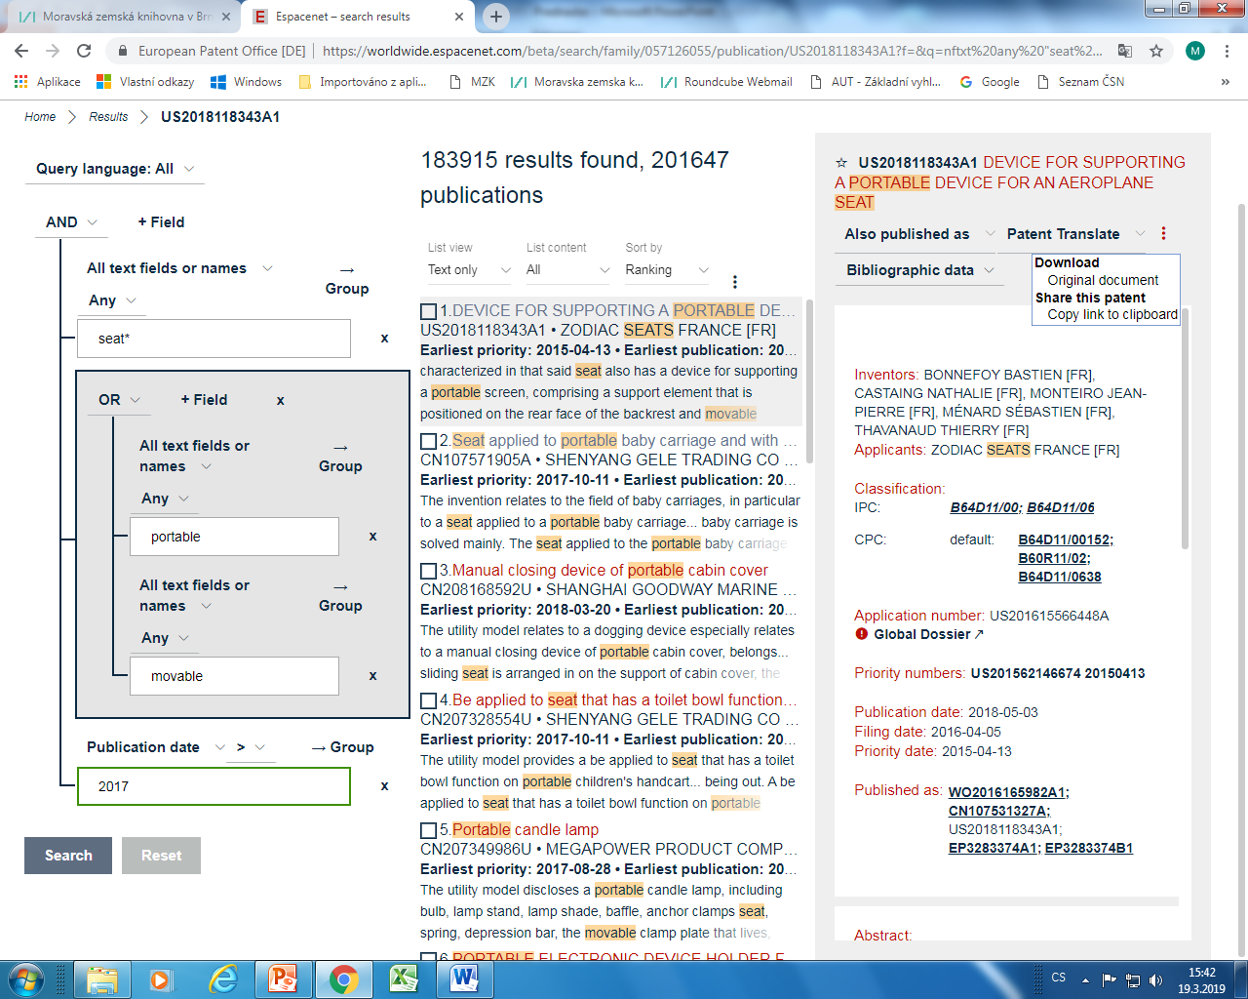
Espacenet

Slide 66
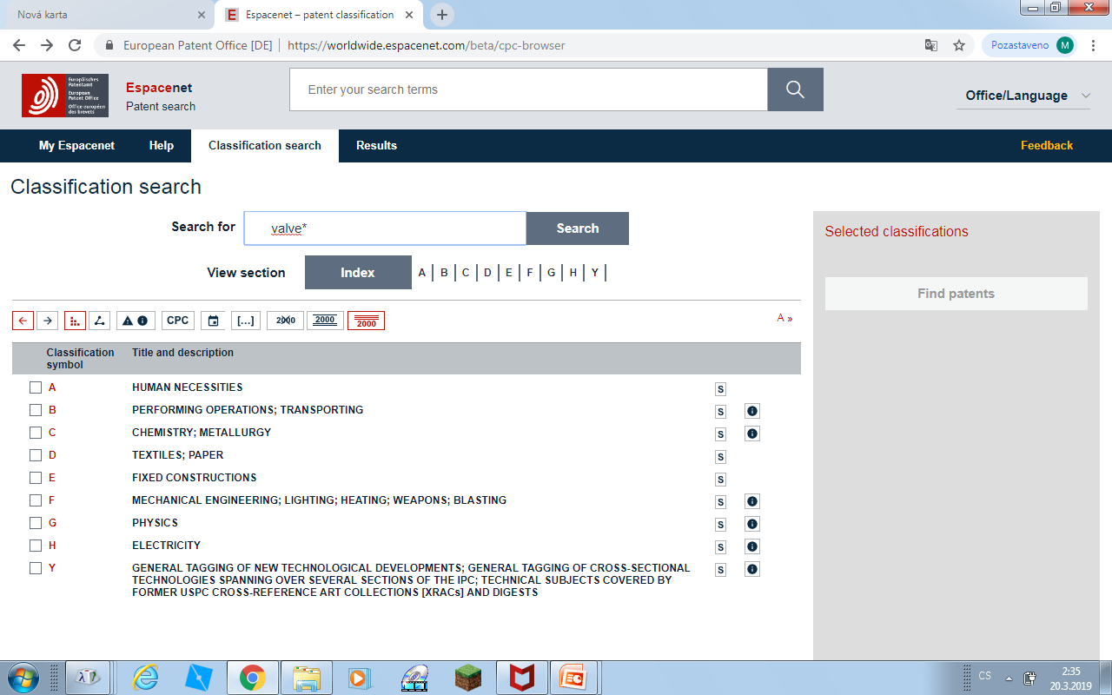
Espacenet Hledání podle Cooperative Patent Classification (CPC)

Slide 67
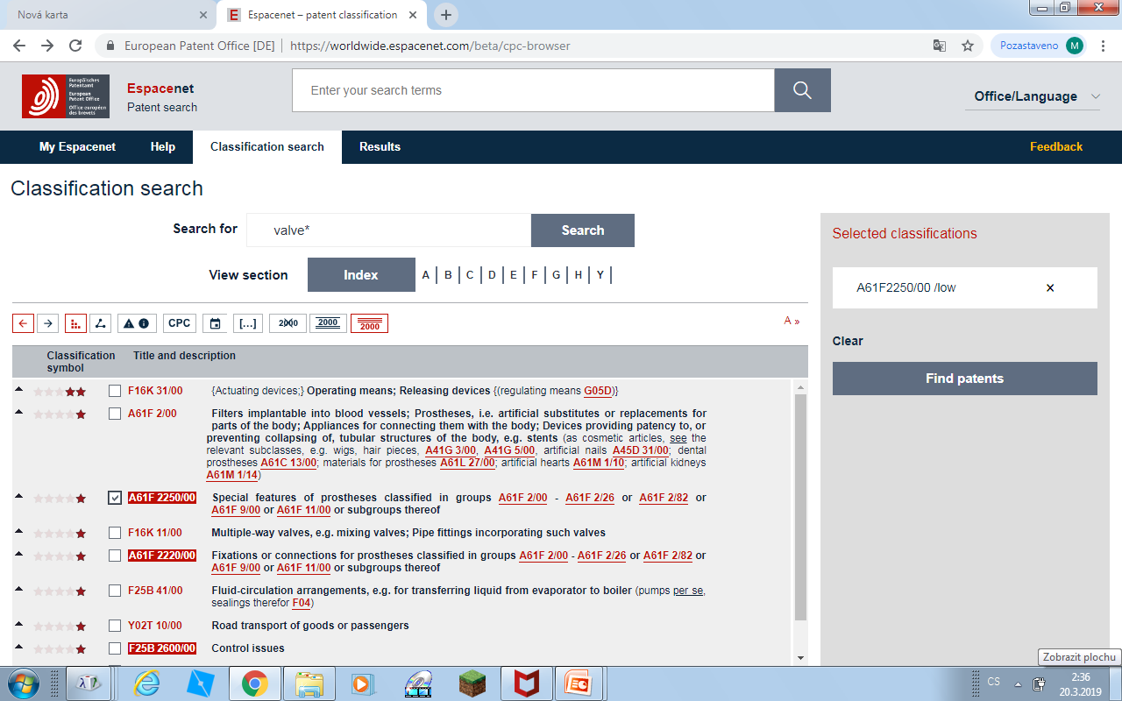
Espacenet Výběr třídníku CPC

Slide 68
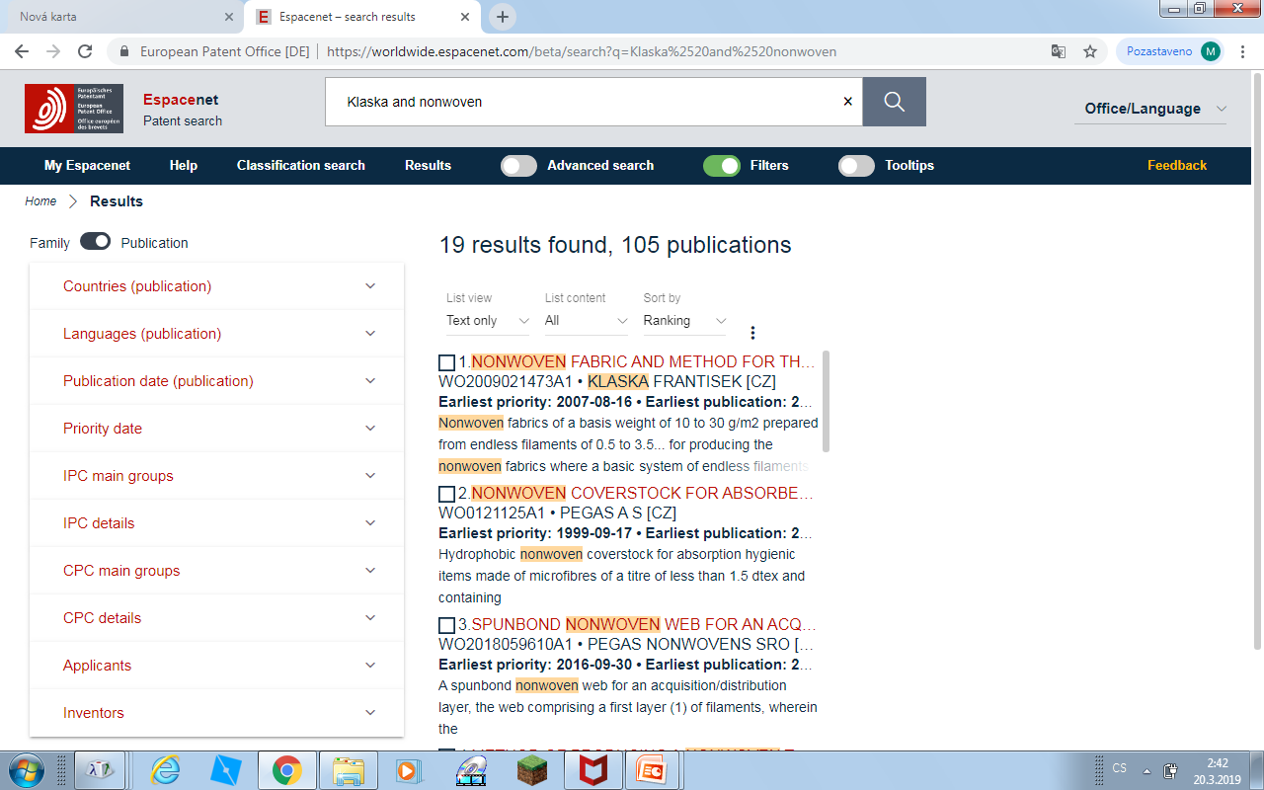
Espacenet Filtry

Slide 69
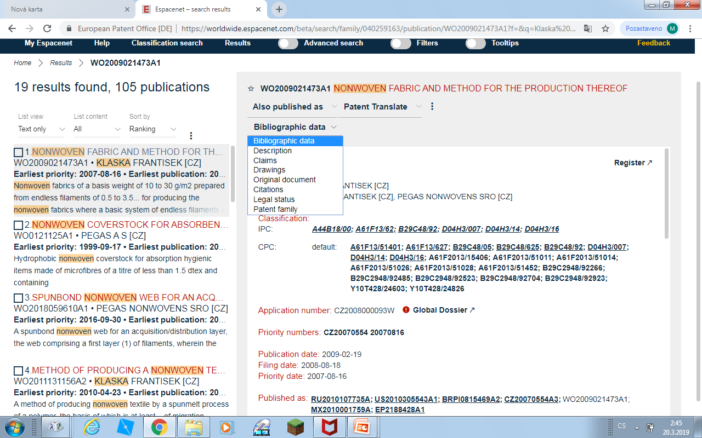
Espacenet Záznam

Slide 70
PATENTSCOPE
https://www.wipo.int/patentscope/en/
Zachycuje 74 miliony patentových
dokumentů.
Databázi buduje Světová organizace
duševního vlastnictví (WIPO).
https://www.wipo.int/

Slide 71
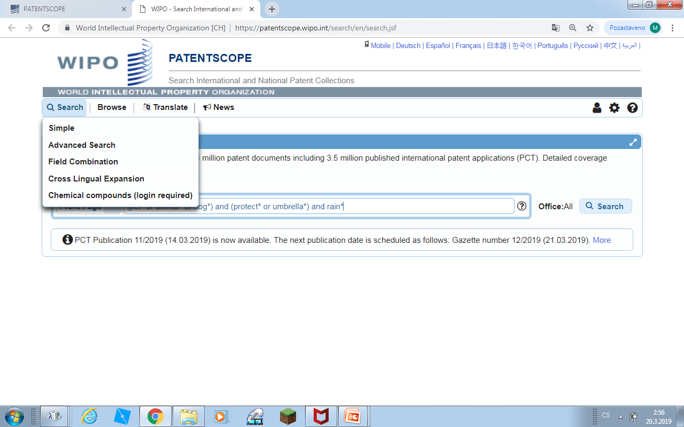
PATENTSCOPE Jednoduché vyhledávání

Slide 72
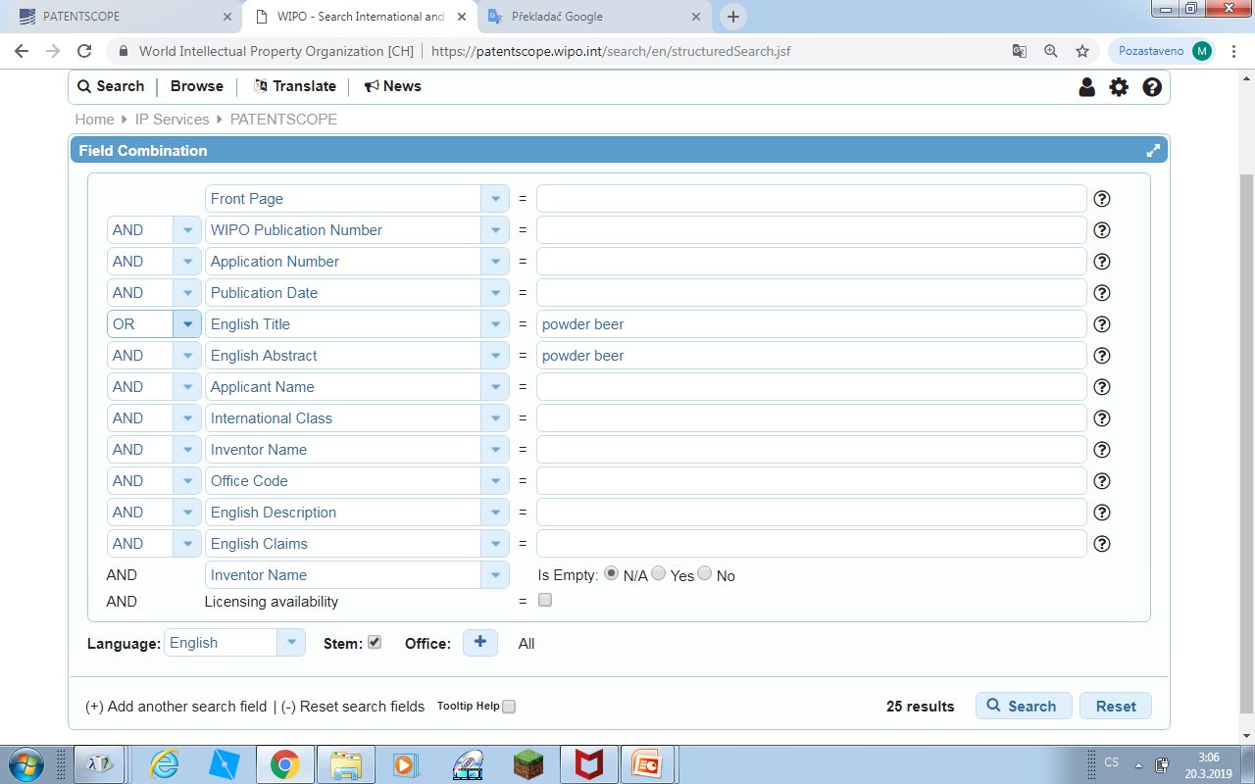
PATENTSCOPE Vyhledávání - kombinace polí

Slide 73
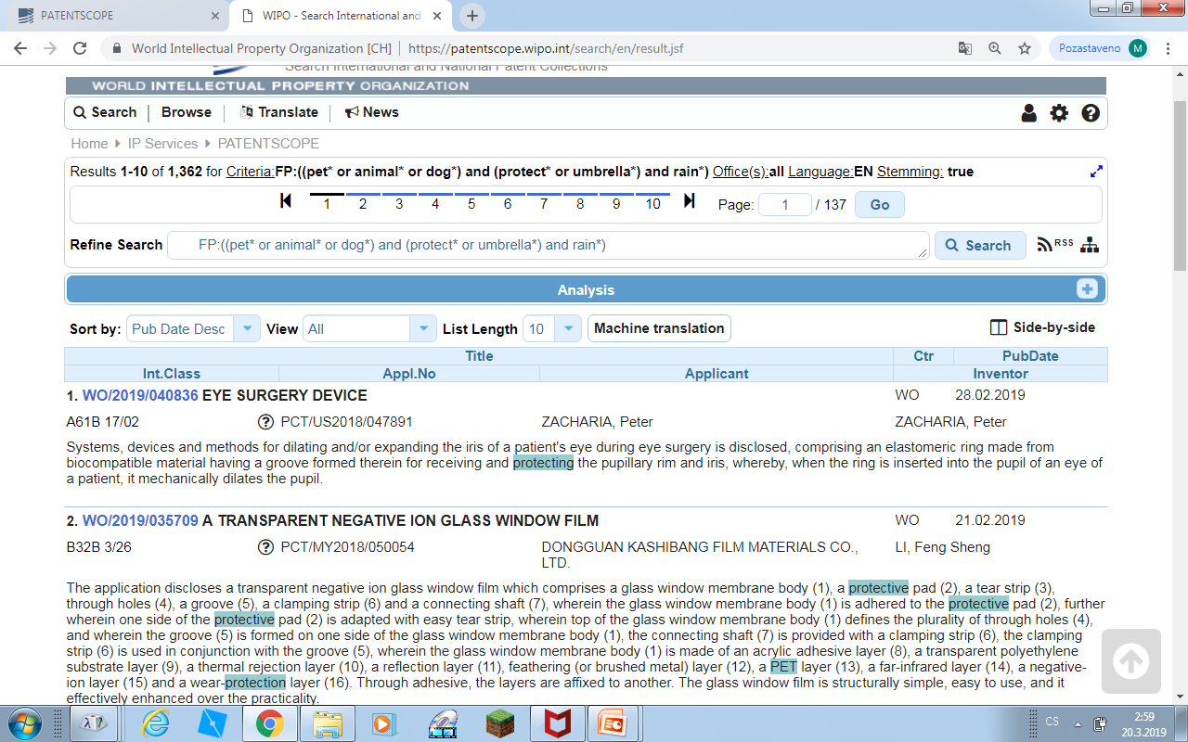
PATENTSCOPE Výsledky

Slide 74

PATENTSCOPE Záznam

Slide 75

PATENTSCOPE Analýza výsledků

Slide 76
DEPATISnet
Budována Německým patentovým a
známkovým úřadem.
https://depatisnet.dpma.de/DepatisNet/depatisnet?action=einsteiger

Slide 77

DEPATISnet Nabídka vyhledávacích masek

Slide 78

DEPATISnet Vyhledávání pro začátečníky

Slide 79

DEPATISnet Výsledky

Slide 80

DEPATISnet Záznam

Slide 81

DEPATISnet Titulní list

Slide 82
Kontakt
PhDr. Martina Machátová
Moravská zemská knihovna v Brně
Tel.: 541 646 170
E-mail: machat@mzk.cz

